Slide 1
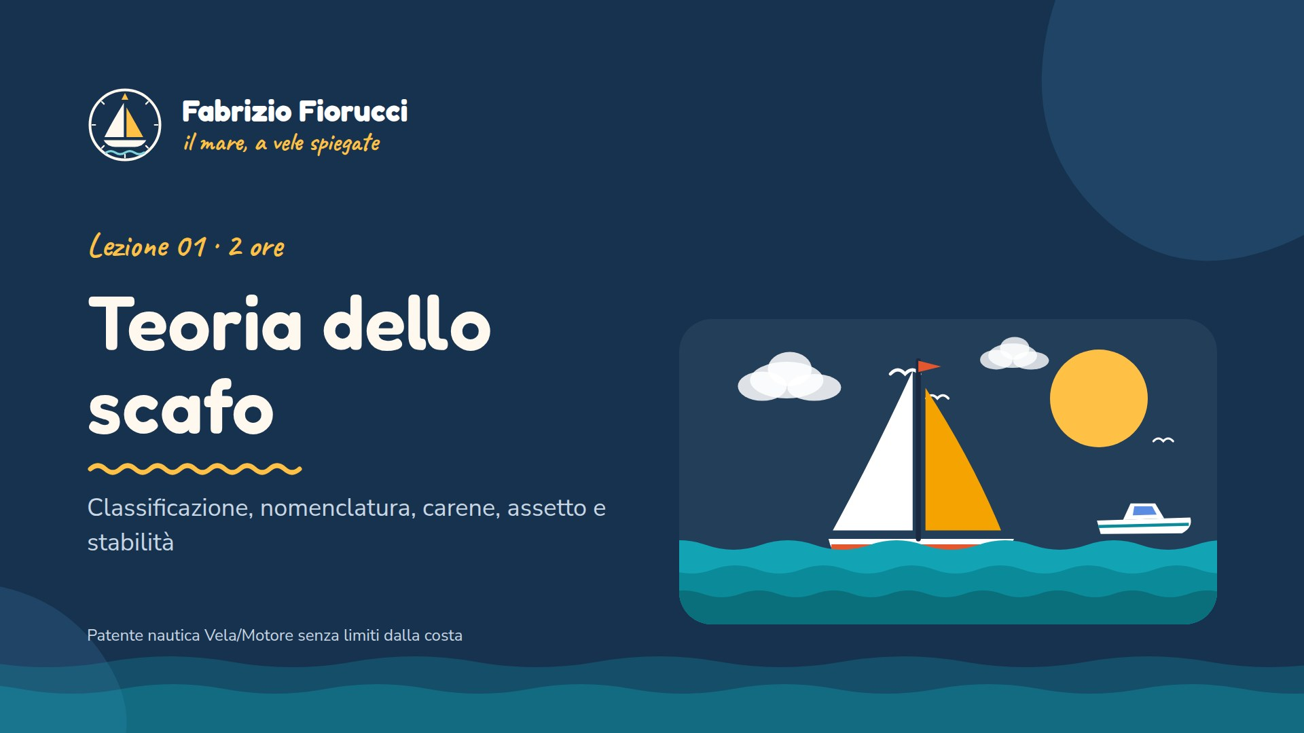
Notes:
Benvenuto al corso. Presentarsi, spiegare come è organizzato l'esame e che questa lezione copre la Teoria dello scafo (All. A al DM 323/2021, punti 1a e 1b).

Slide 2
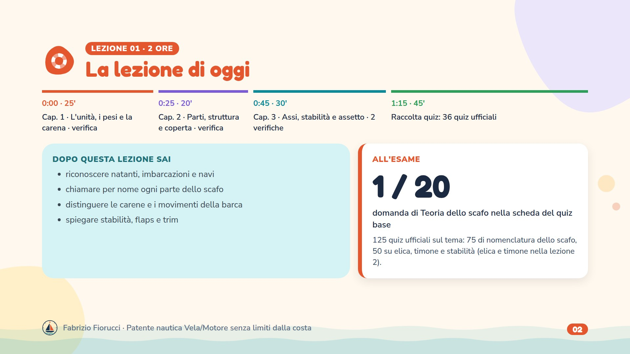
Notes:
Ordine degli argomenti come nel capitolo 1 del manuale Il Frangente (Teoria della nave): classificazione e caratteristiche, parti principali, attrezzatura di coperta, struttura in legno, assi, assetto, stabilità. Tre capitoli di teoria in 75 minuti con quattro verifiche da 2 quiz ufficiali (DD 131/2022), ognuna seguita dalle risposte: andare spediti sulle slide, il dettaglio è nelle note. Poi 45 minuti di raccolta quiz: 36 quiz ufficiali.

Slide 3
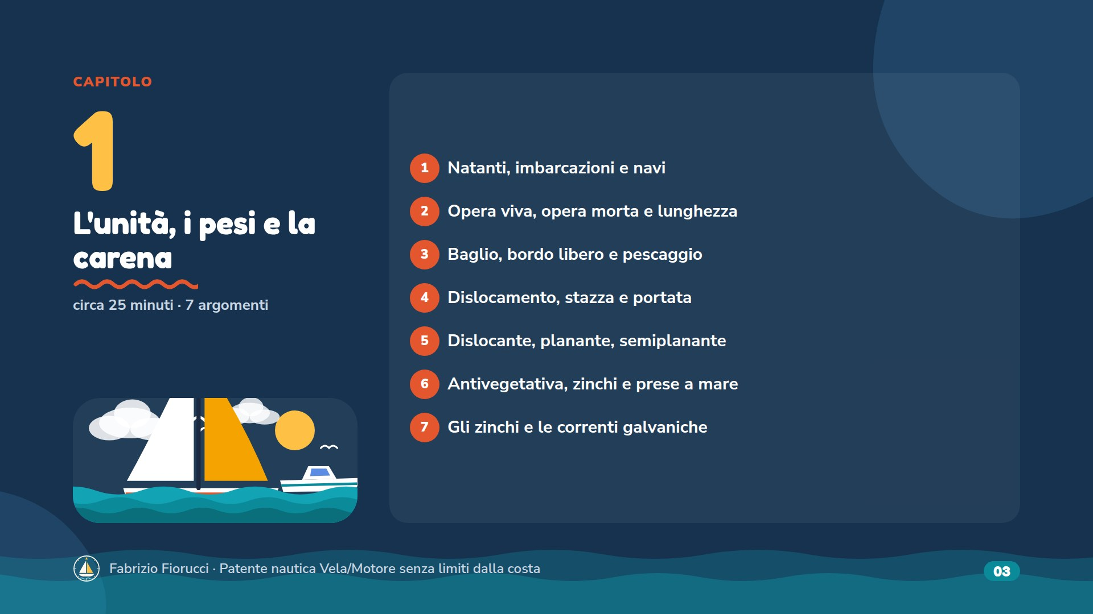
Notes:
Circa 25 minuti, verifica da 2 quiz compresa: andare spediti, il dettaglio è nelle note.

Slide 4
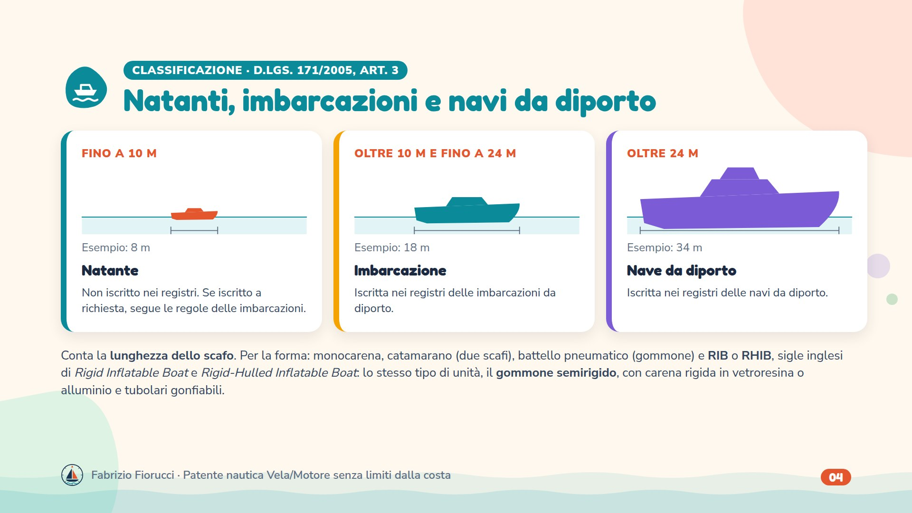
Notes:
Codice della nautica, art. 3: unità da diporto con scafo fino a 10 m = natante; oltre 10 e fino a 24 m = imbarcazione; oltre 24 m = nave da diporto. Lunghezza misurata secondo le norme armonizzate (EN ISO 8666). Quiz: un'unità di 9,90 m o di 7 m può essere iscritta, e allora subisce il regime giuridico delle imbarcazioni. Un natante è un'unità non iscritta. Le sagome sono in scala tra loro. RIB (Rigid Inflatable Boat) e RHIB (Rigid-Hulled Inflatable Boat) sono due sigle per la stessa cosa: il gommone semirigido, con carena rigida in vetroresina o alluminio e tubolari gonfiabili che danno galleggiabilità e stabilità; RHIB è più usata in ambito militare e di soccorso. Molti testi, e l'App QuizNautica (Il Frangente), parlano di lunghezza fuori tutto (LFT): la legge fa riferimento alla lunghezza dello scafo misurata secondo la norma EN ISO 8666.

Slide 5
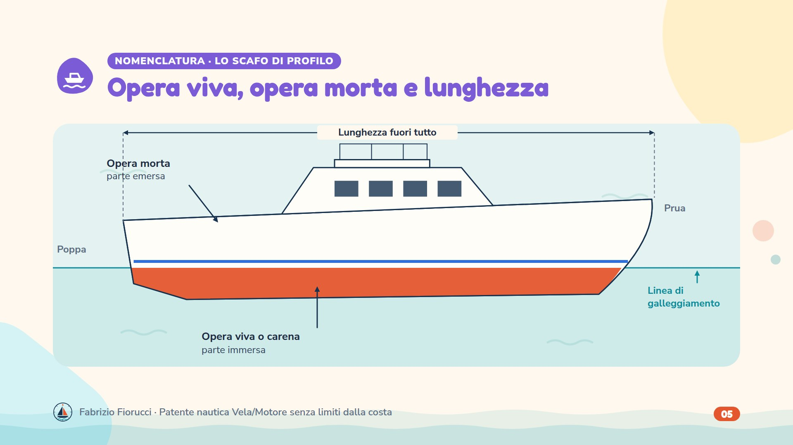
Notes:
Scafo: la struttura che costituisce il guscio dell'unità. Linea di galleggiamento: divide l'opera viva (parte immersa, detta anche carena) dall'opera morta (parte emersa). Lunghezza fuori tutto (LFT): la massima lunghezza, misurata tra le estremità prodiera e poppiera. Quiz 1.1.1-15, -16, -28, -37, -53 e 1.1.1-1.

Slide 6
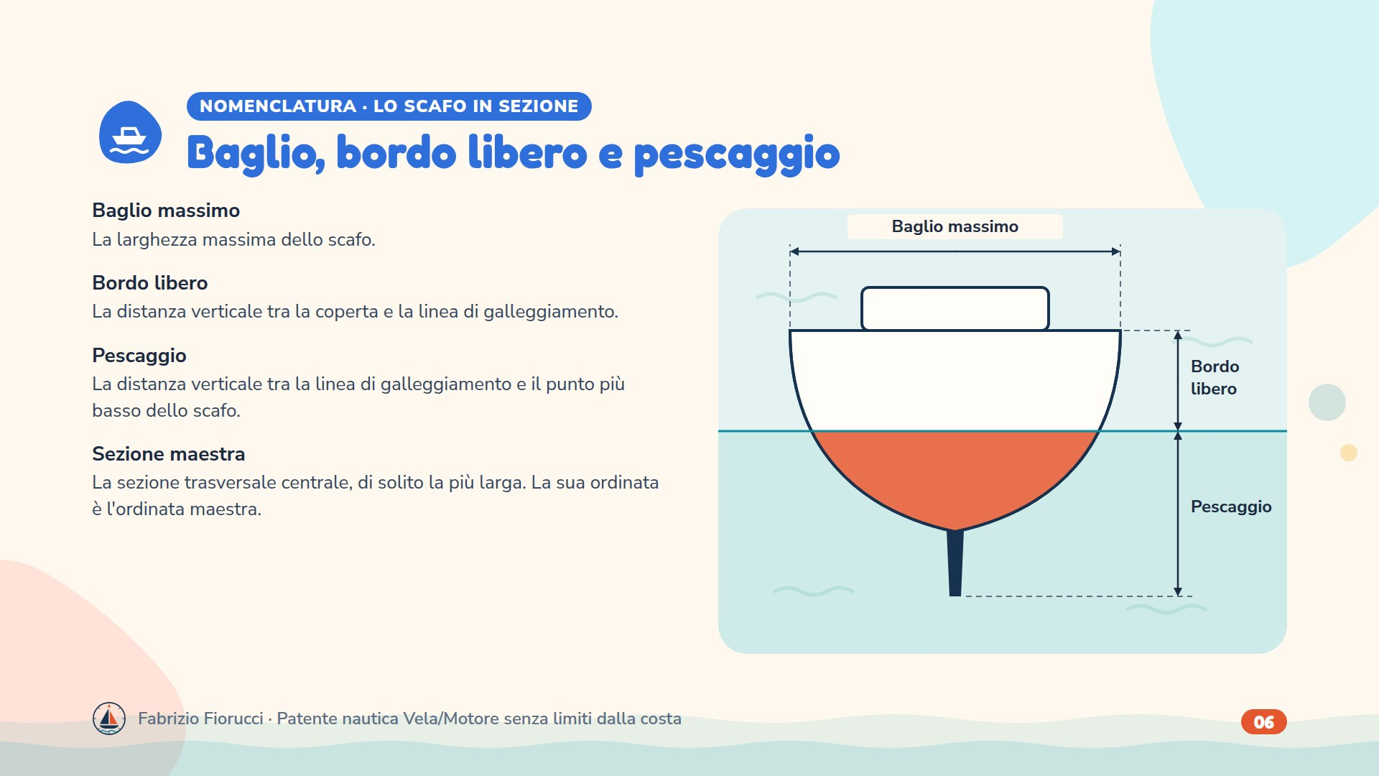
Notes:
Quiz 1.1.1-45 (baglio massimo = larghezza massima), 1.1.1-47 (bordo libero), 1.1.1-22 (pescaggio: dalla linea di galleggiamento al punto inferiore estremo dello scafo, non fino al fondo del mare), 1.1.1-48 e -23 (sezione e ordinata maestra). Caricando la barca aumenta il pescaggio e diminuisce il bordo libero. Attenzione: alcune app scrivono «opera viva / pescaggio / carena» e «opera morta / bordo libero» come sinonimi. Opera viva e carena sono sinonimi (la parte immersa); pescaggio e bordo libero sono misure, cioè altezze.

Slide 7
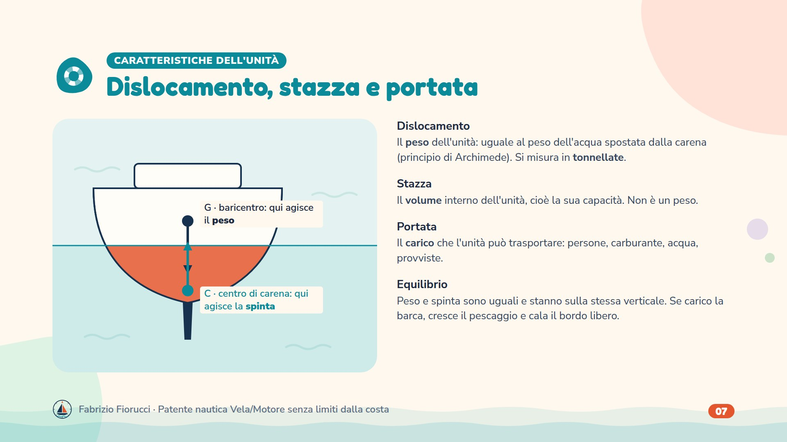
Notes:
Nel manuale Il Frangente (cap. 1) lunghezza, dislocamento, stazza e portata sono le caratteristiche dell'unità. Quiz 1.1.2-50: il peso della nave corrisponde al dislocamento, non alla portata né alla stazza (distrattori del quiz). La stazza si esprime in tonnellate di stazza (GT) ed è una misura di volume. Il dislocamento si misura invece in tonnellate di peso. Il centro di carena è il baricentro del volume immerso.

Slide 8
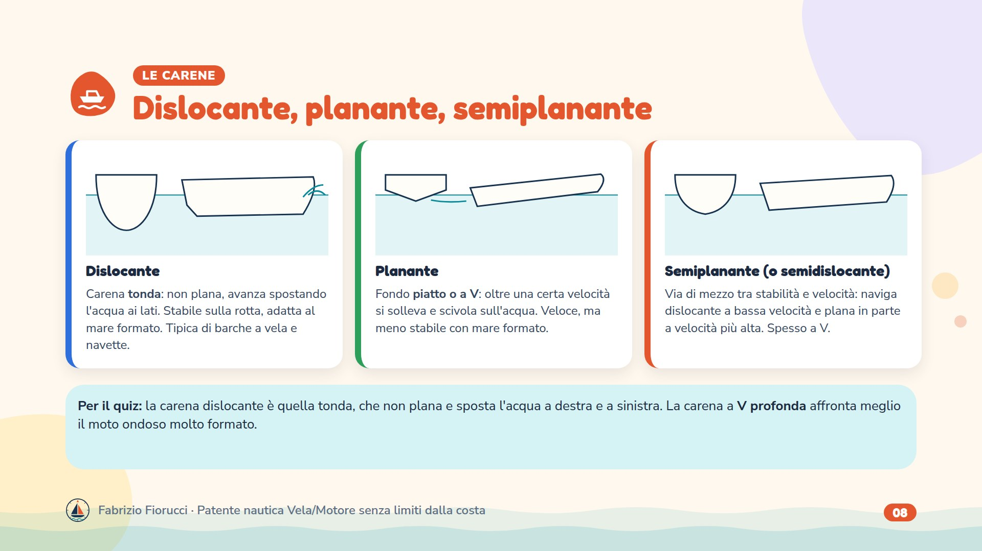
Notes:
Quiz 1.1.1-52 e -71 (carena dislocante: tonda, non plana e sposta l'acqua lateralmente); -68 (la V profonda affronta meglio il mare formato; la dislocante non è adatta alla planata; la carena piatta non è adatta al mare formato). Nota: il quiz 1.1.1-70 dà come esatta «tonda oppure a V profondo»: segnalarlo agli allievi. Nell'App QuizNautica (Il Frangente) la carena intermedia si chiama «semidislocante a V»: è la stessa carena semiplanante.

Slide 9
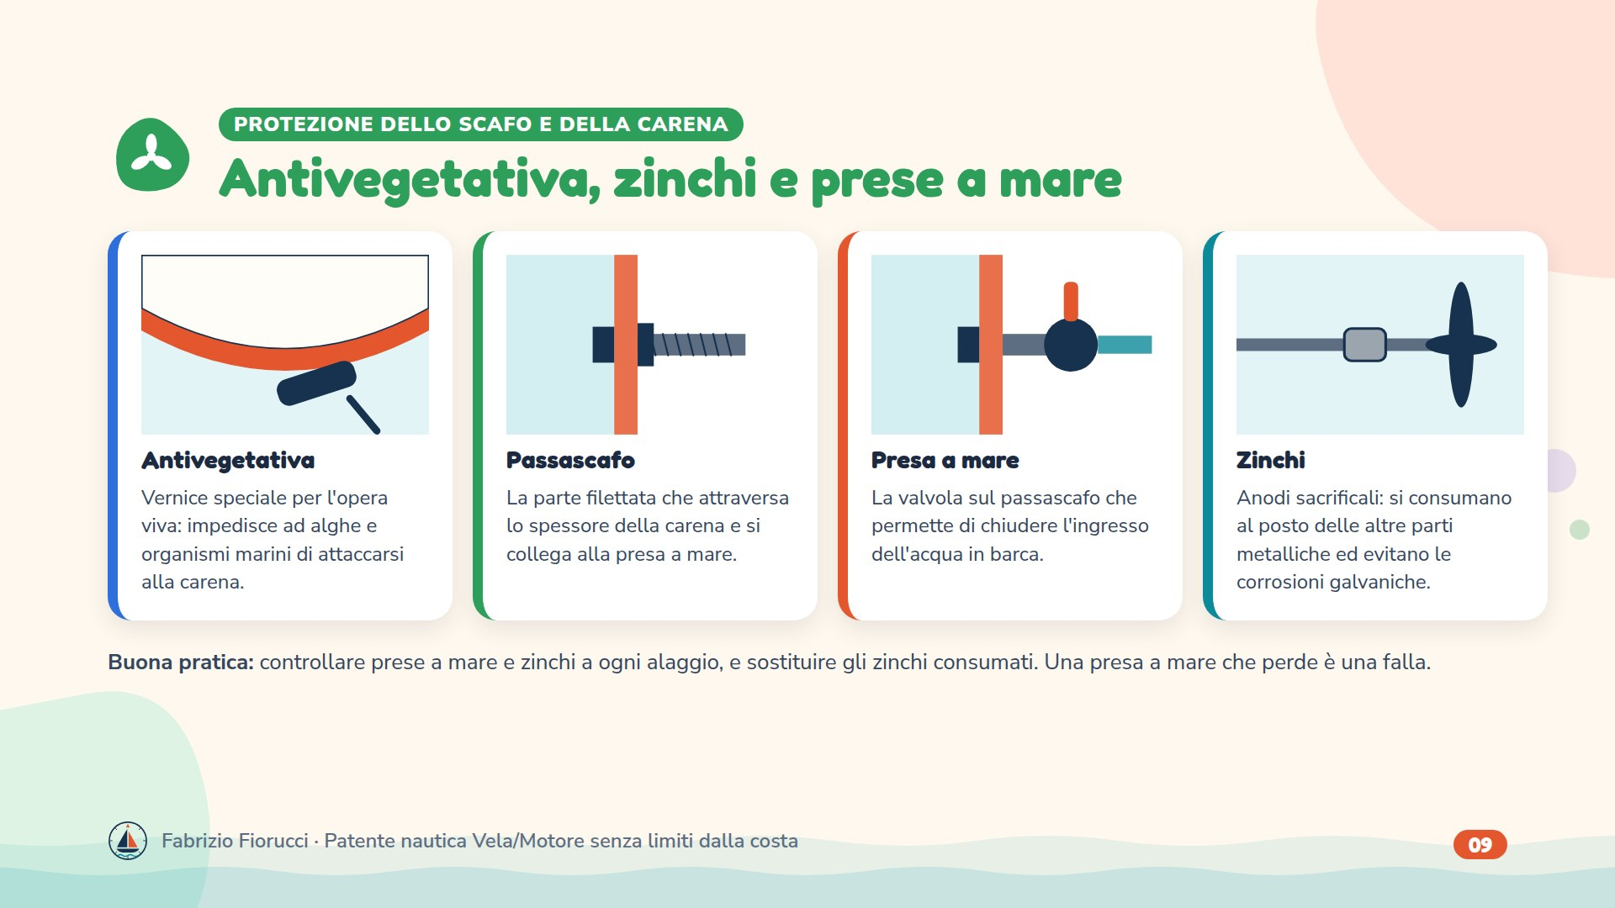
Notes:
Il manuale Il Frangente tratta la protezione dello scafo e della carena insieme alle caratteristiche dell'unità. Antivegetativa (antifouling): per questo nei disegni la carena è rossa. Quiz 1.1.1-64 (passascafo), -67 (prese a mare), -43 (zinchi: evitare le corrosioni galvaniche, non aumentare la zavorra). Gli zinchi molto corrosi non proteggono più: vanno sostituiti.

Slide 10
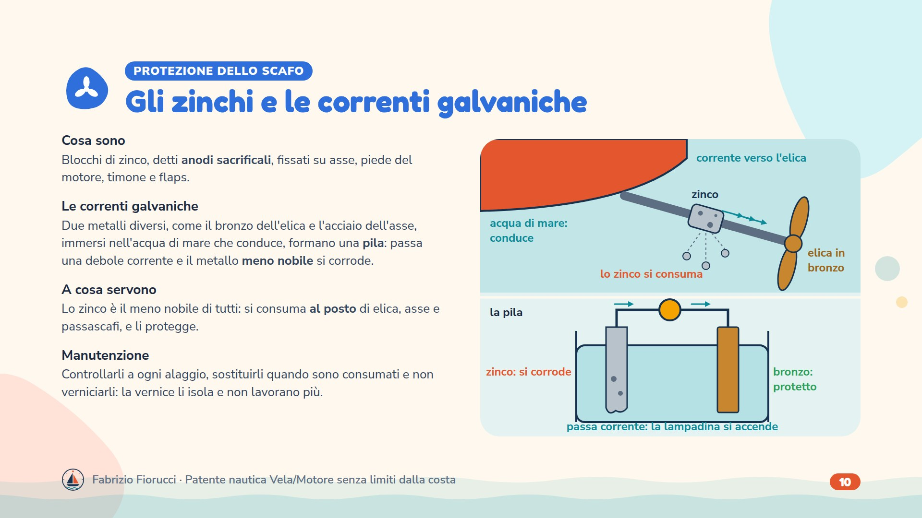
Notes:
Corrosione galvanica (o elettrolitica): quando due metalli diversi sono collegati elettricamente e immersi in un liquido che conduce, come l'acqua di mare, si forma una pila. Il metallo meno nobile (anodo) cede materiale e si corrode; quello più nobile (catodo) resta protetto. A bordo i metalli sono tanti: elica in bronzo, asse in acciaio inox, piede del motore in alluminio, passascafi in bronzo. Lo zinco è meno nobile di tutti: collegato a queste parti, si consuma al loro posto, per questo si chiama anodo sacrificale. Esperimento da raccontare: un limone con una moneta di rame e un chiodo zincato accende un piccolo led: è la stessa pila. Buona pratica: controllare gli zinchi a ogni alaggio e sostituirli quando sono molto consumati (indicativamente oltre metà); non verniciarli mai. In acqua dolce si usano anodi di magnesio, in acqua salmastra di alluminio. Quiz 1.1.1-43: gli zinchi servono a evitare le corrosioni galvaniche, non ad aumentare la zavorra.

Slide 11
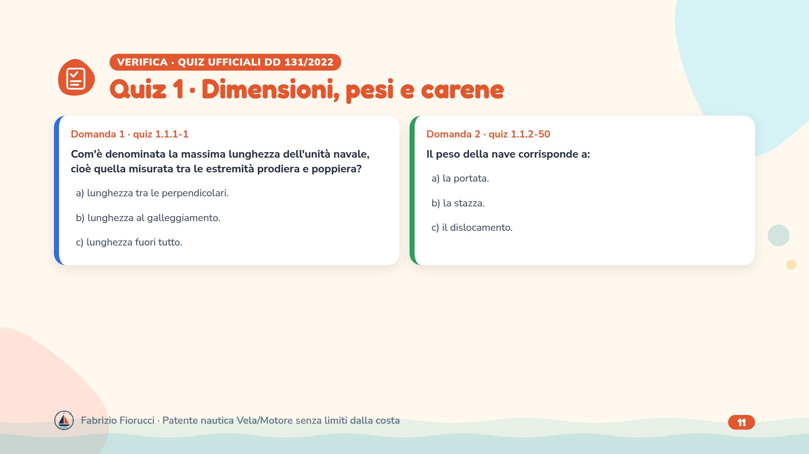
Notes:
Leggere le domande, lasciare un minuto per rispondere, poi passare alla slide con le risposte esatte.

Slide 12
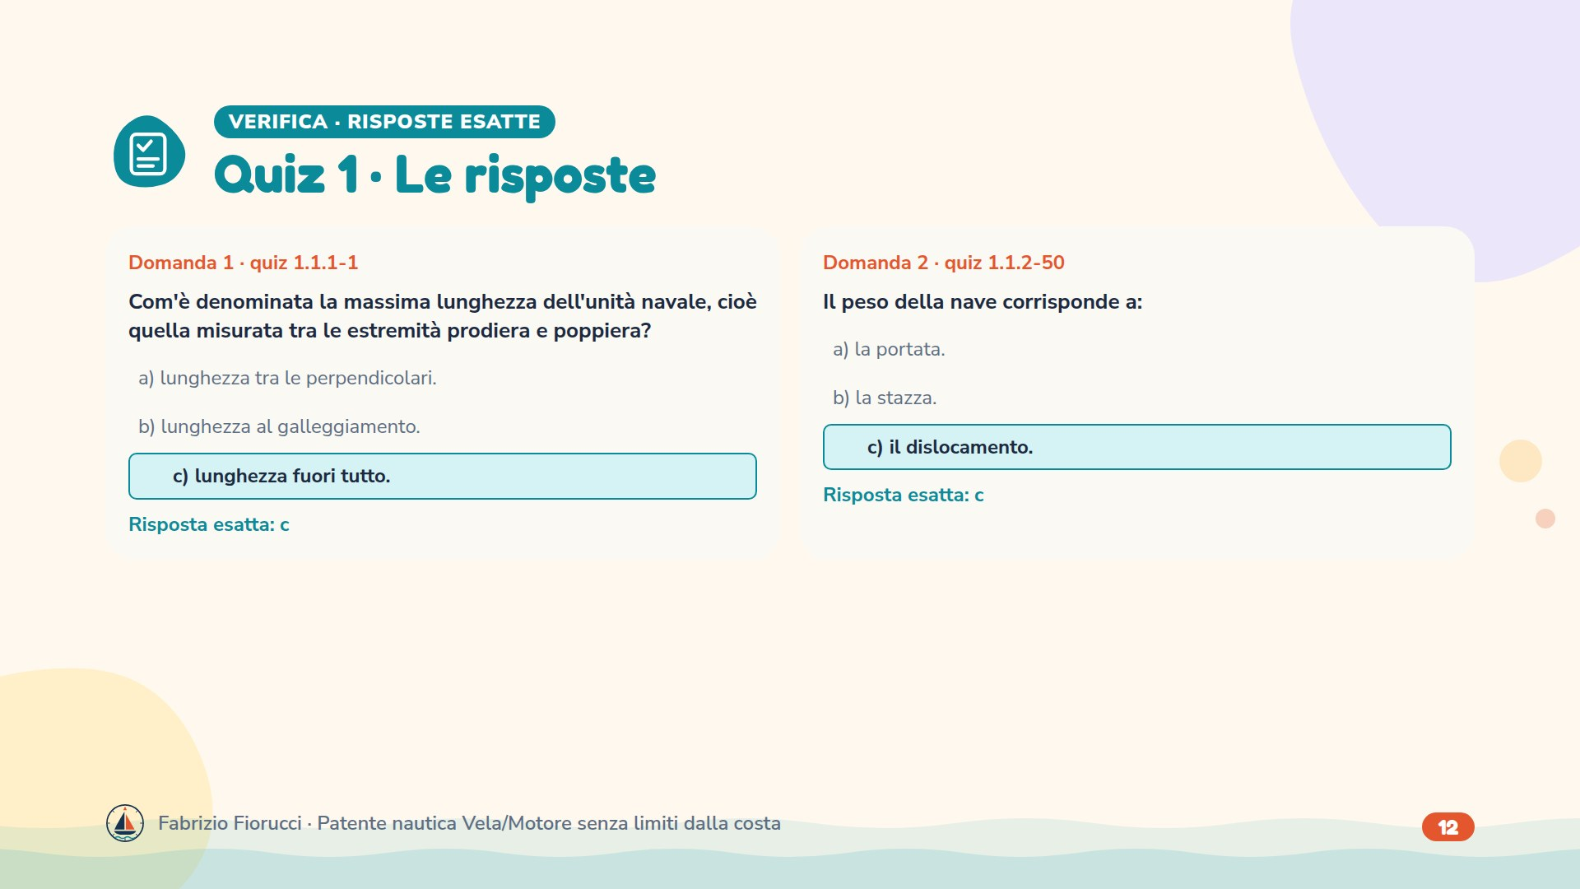
Notes:
Risposte: 1.1.1-1 → c) lunghezza fuori tutto.; 1.1.2-50 → c) il dislocamento.

Slide 13
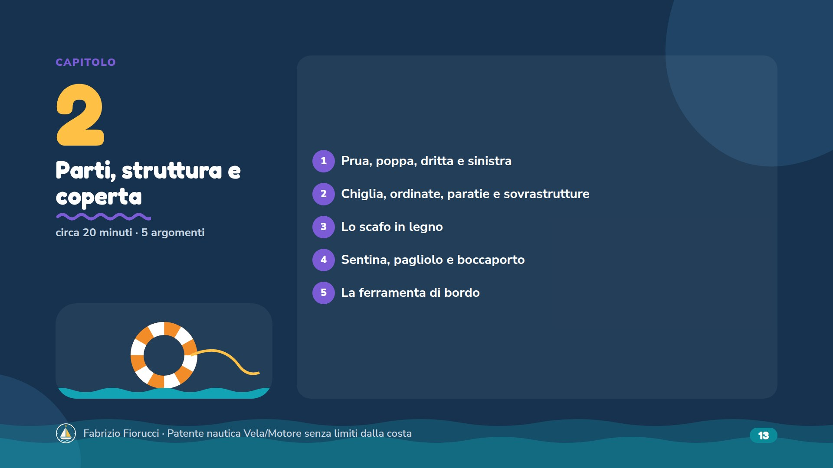
Notes:
Circa 20 minuti, verifica da 2 quiz compresa.

Slide 14
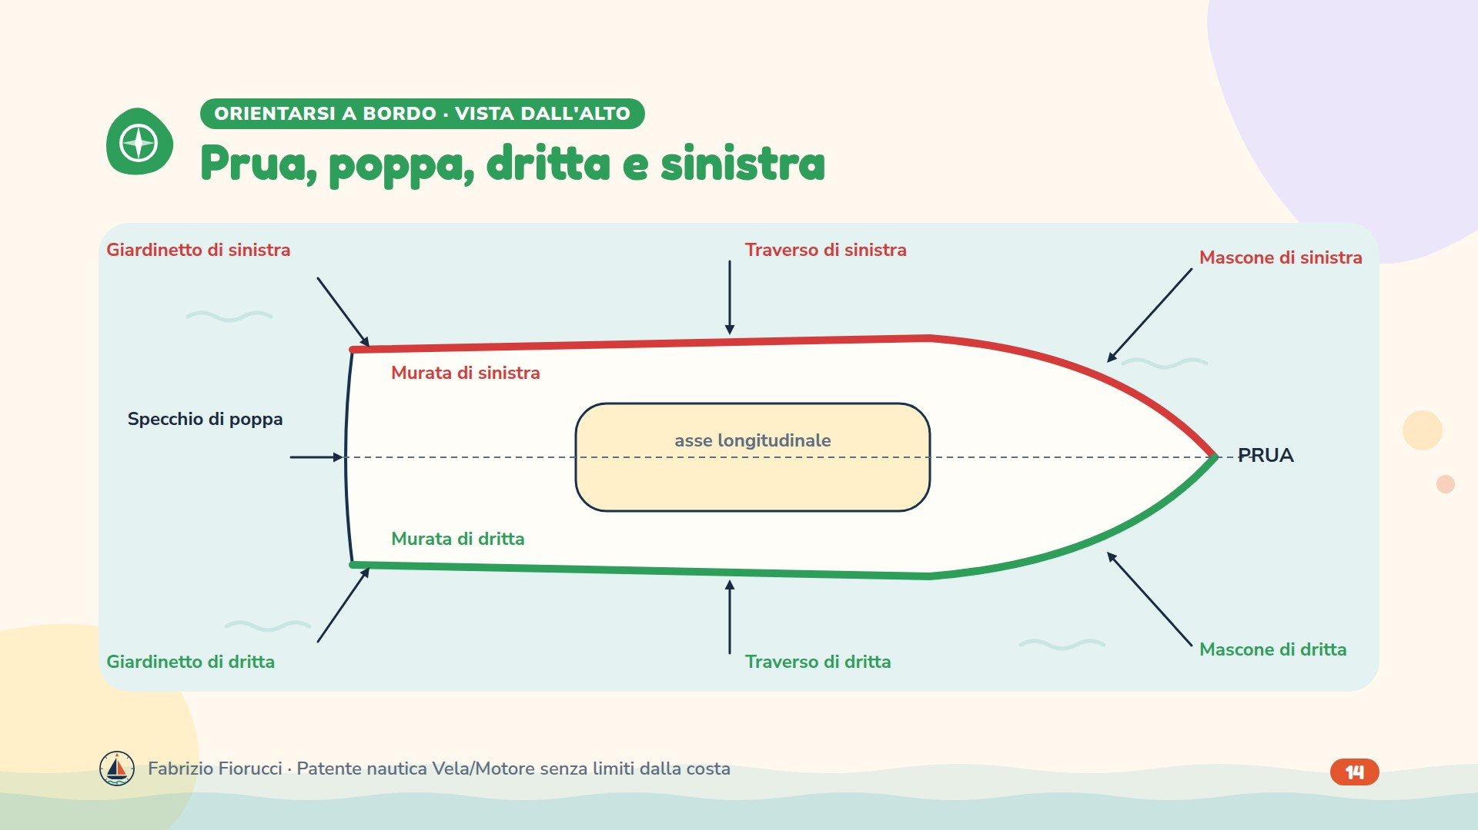
Notes:
Guardando verso prua: dritta a destra, sinistra a sinistra. Colori come i fanali: rosso a sinistra, verde a dritta. Masconi: ai lati della prua; giardinetti: ai lati della poppa; traverso: a metà nave, perpendicolare all'asse longitudinale. Murate: la parte esterna e laterale dello scafo (opera morta) da prua a poppa. Specchio di poppa: la porzione esterna e superiore della poppa. Nei quiz con figura (1.1.1-20, -21, -24, -25, -58, -60) la freccia indica proprio questi punti.

Slide 15
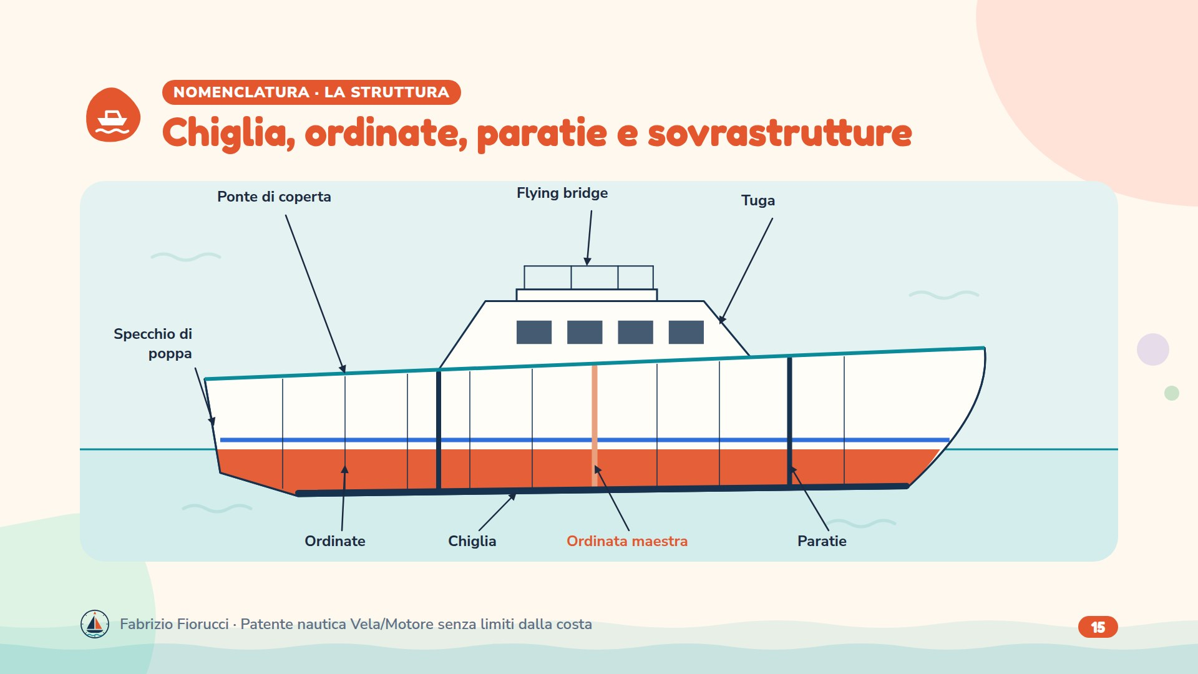
Notes:
Chiglia: la trave longitudinale sul fondo, spina dorsale dello scafo. Ordinate: le costole trasversali; l'ordinata maestra corrisponde alla sezione maestra. Paratie: strutture verticali che suddividono lo scafo in senso trasversale (quiz 1.1.1-13, -36). Ponte di coperta: il ponte continuo che chiude superiormente lo scafo. Sovrastruttura: ciò che si eleva sopra il ponte di coperta; la tuga è la sovrastruttura abitabile che non occupa tutta la larghezza. Flying bridge (fly): ponte superiore delle unità a motore, con la seconda timoneria. Dritto di poppa: la parte strutturale a cui si incardina il timone esterno; lo specchio di poppa è la parte della poppa sopra il dritto. Losca: l'apertura nella poppa da cui passa l'asse del timone.

Slide 16
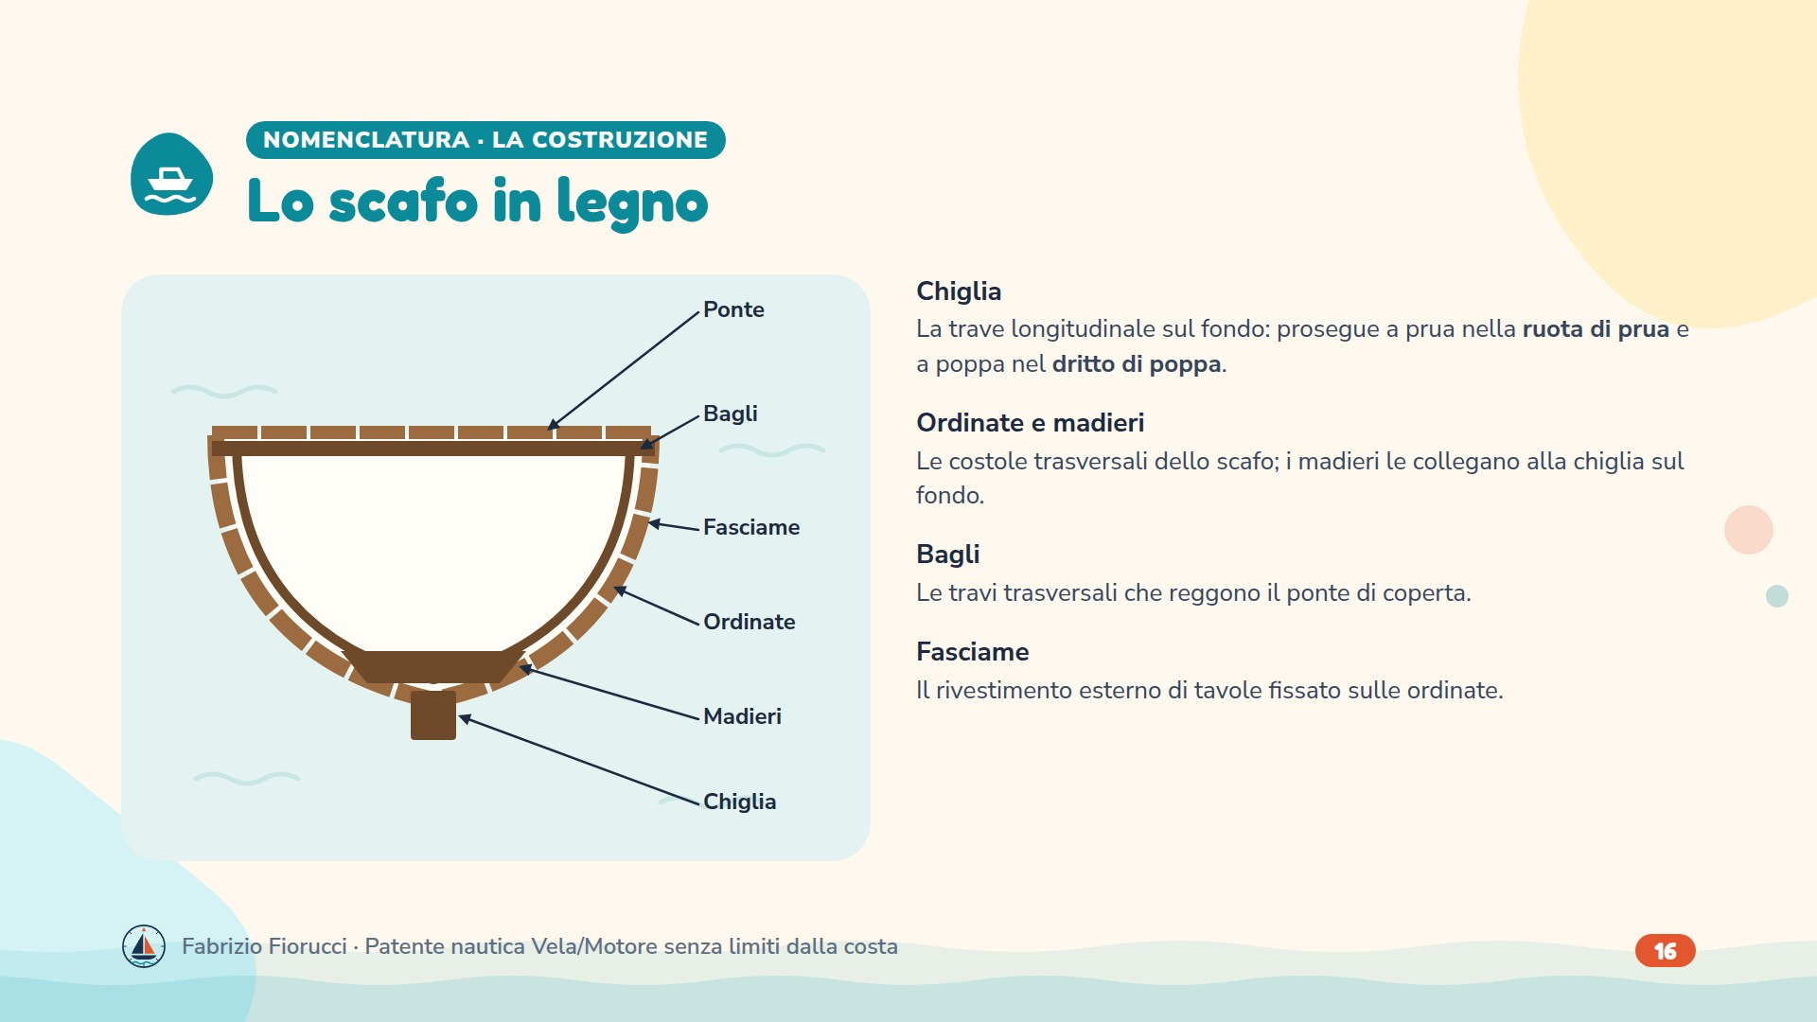
Notes:
Nel manuale Il Frangente (cap. 1, «struttura dello scafo in legno») la costruzione tradizionale spiega i nomi usati anche per gli scafi moderni in vetroresina: chiglia, ordinate, madieri, bagli, fasciame, ruota di prua e dritto di poppa.

Slide 17
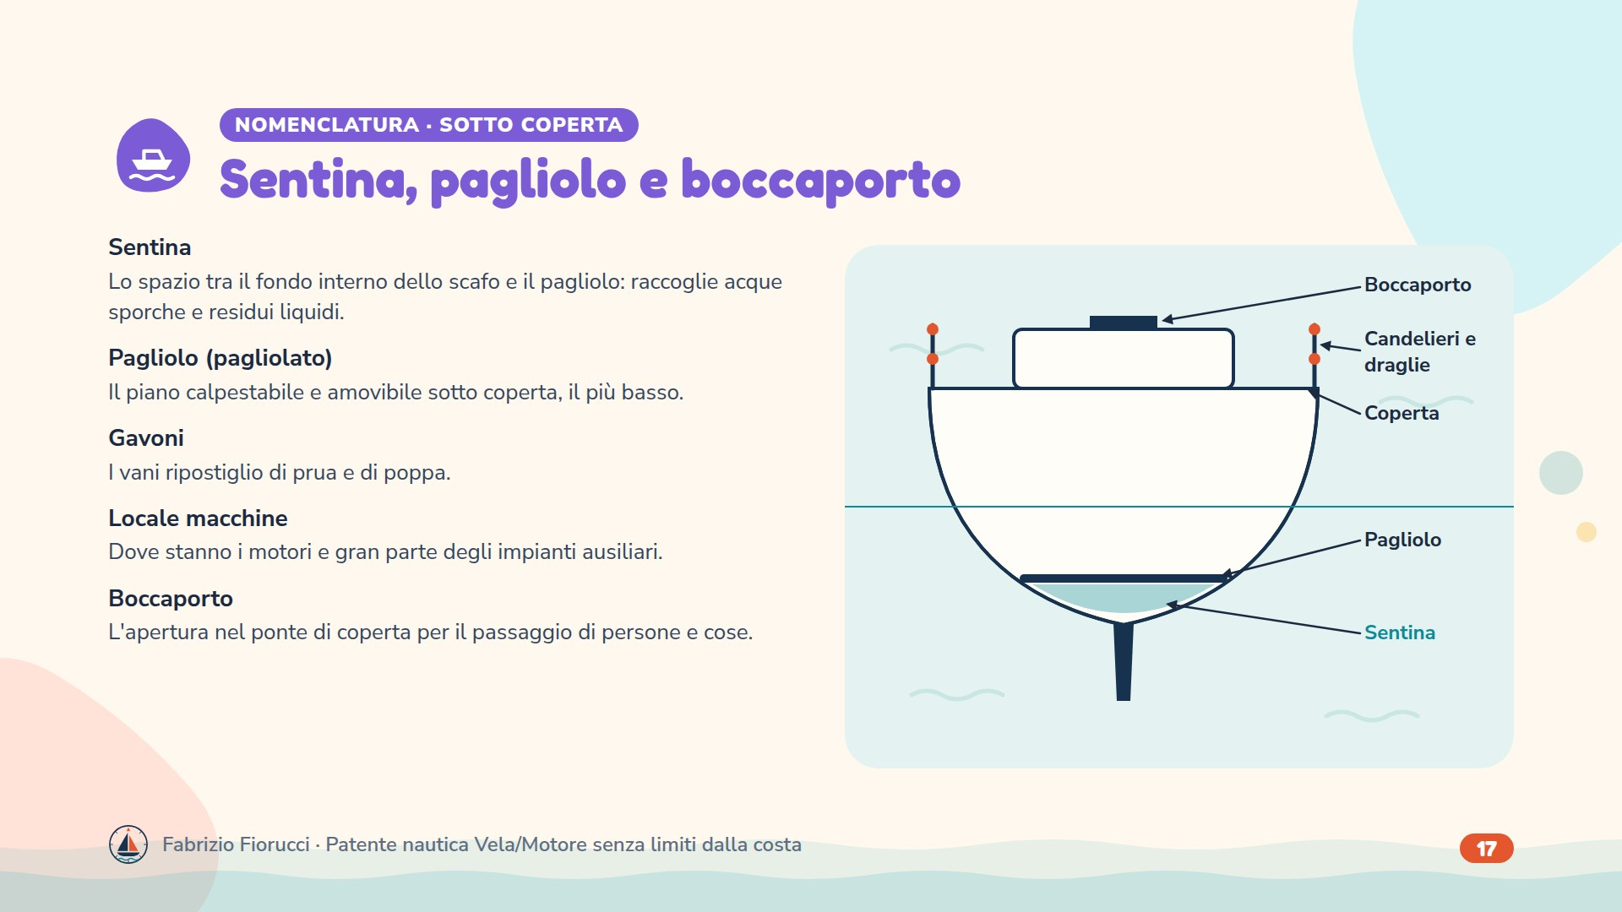
Notes:
Quiz 1.1.1-3 e -27 (sentina), -29, -46 e -51 (pagliolo, pagliolato), -19 (gavone), -9 (locale macchine), -42 (boccaporto). Le draglie sono i cavi tesi tra i candelieri: nel disegno in sezione se ne vedono le teste (punti rossi).

Slide 18
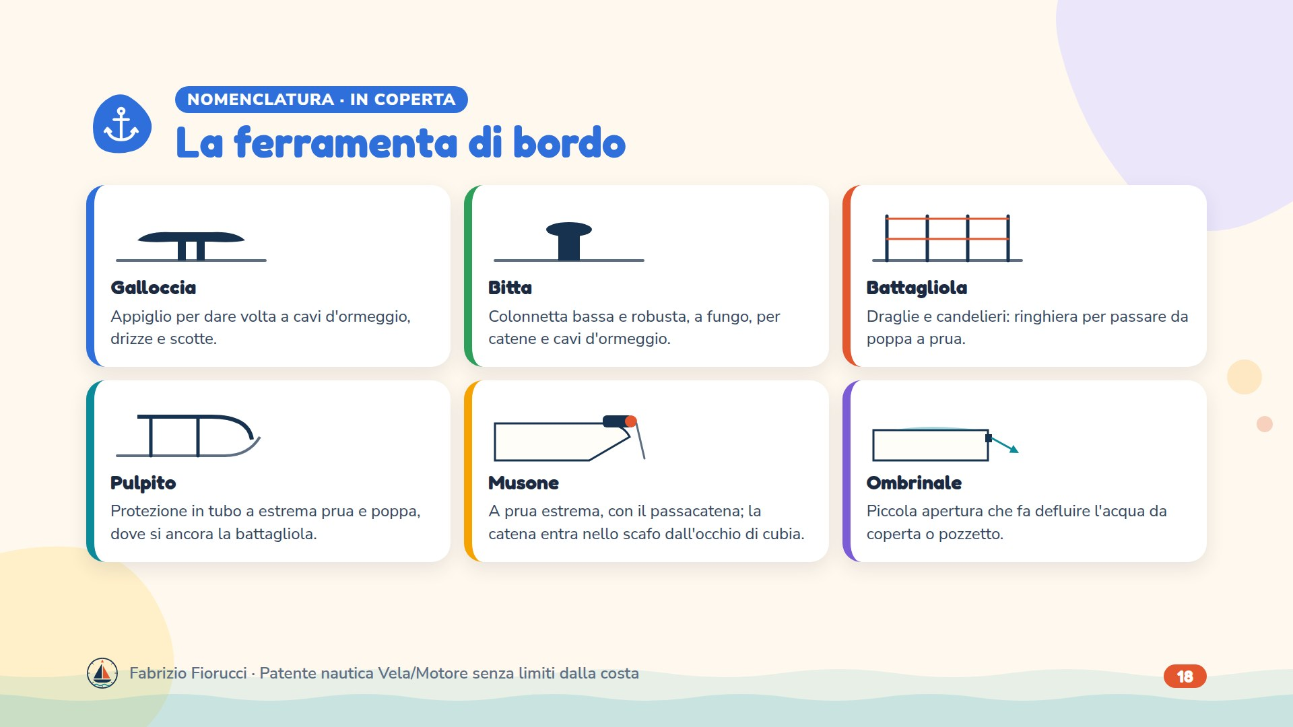
Notes:
Quiz 1.1.1-17 (galloccia), -18 (bitta), -30, -31, -50 (battagliola, draglie, candelieri), -66 (pulpito), -63 (musone; l'occhio di cubia è il foro da cui passa la catena dell'ancora), -26 (ombrinale). Il pozzetto è la parte esterna dove sono le manovre e il timone (quiz -65). La sagola è una cima di piccolo diametro (-40).

Slide 19
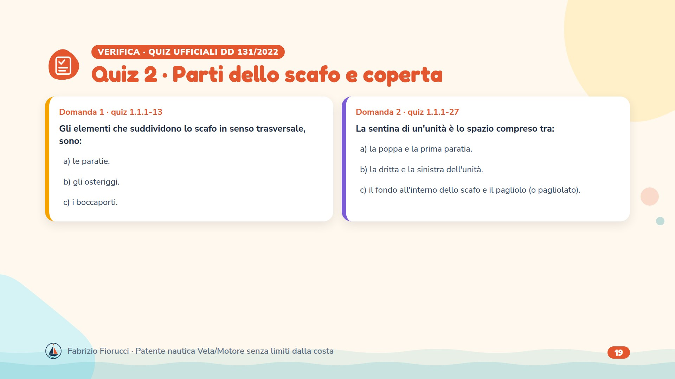
Notes:
Leggere le domande, lasciare un minuto per rispondere, poi passare alla slide con le risposte esatte.

Slide 20
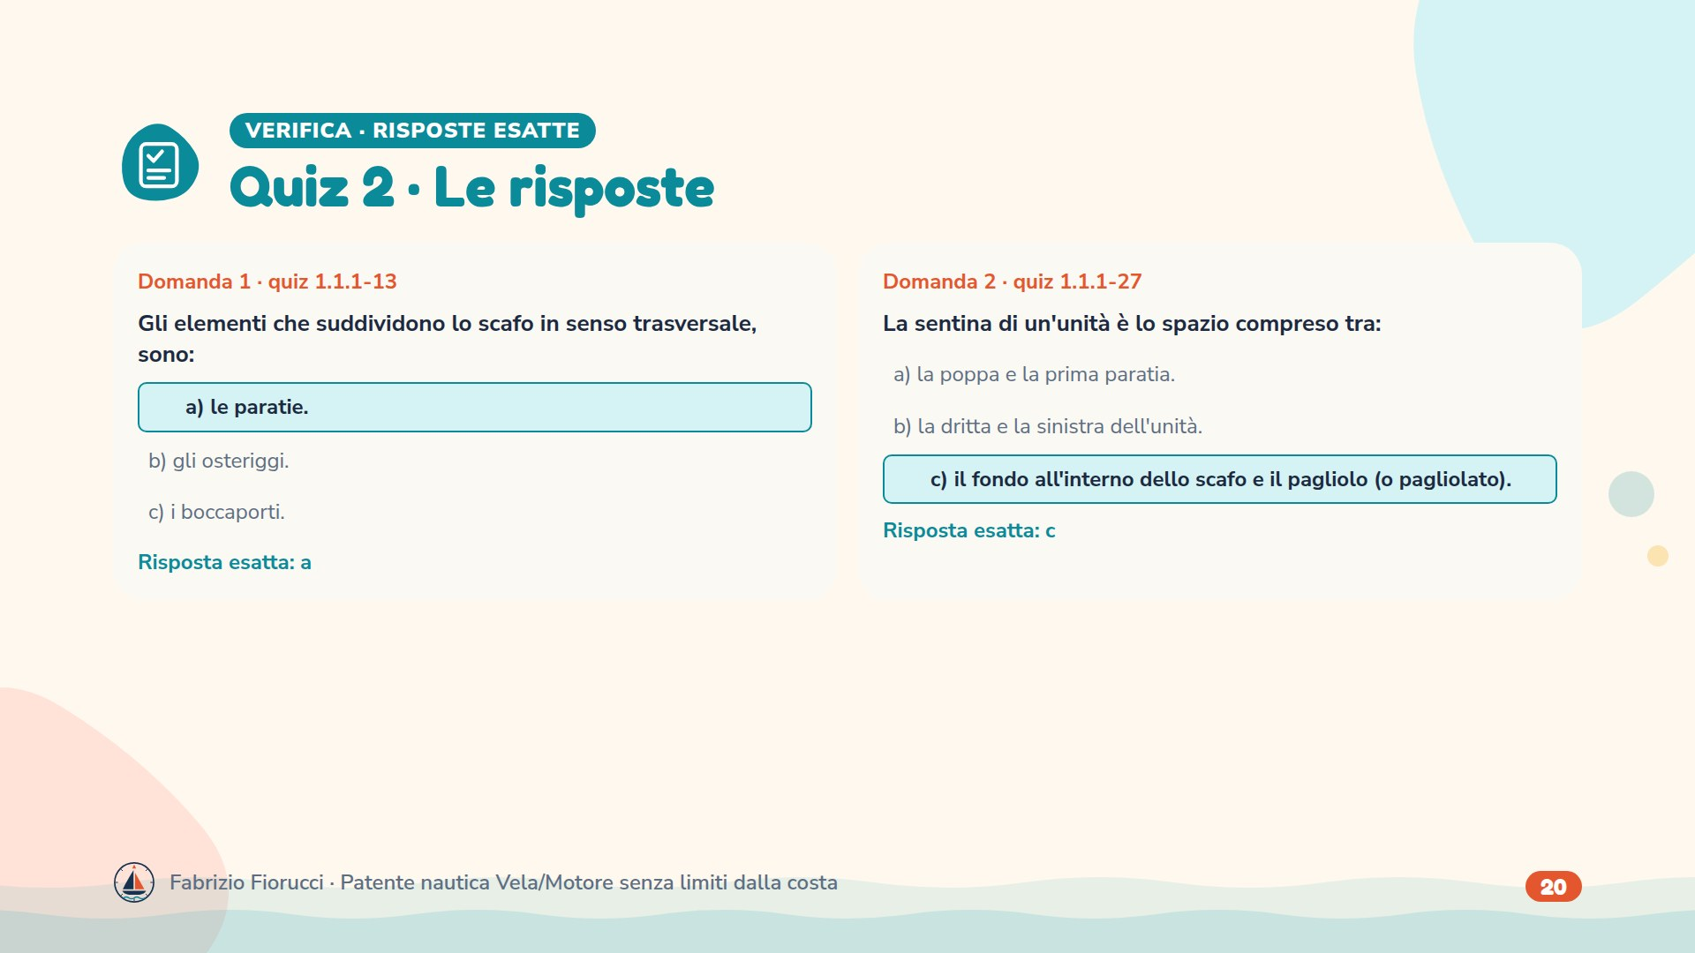
Notes:
Risposte: 1.1.1-13 → a) le paratie.; 1.1.1-27 → c) il fondo all'interno dello scafo e il pagliolo (o pagliolato).

Slide 21
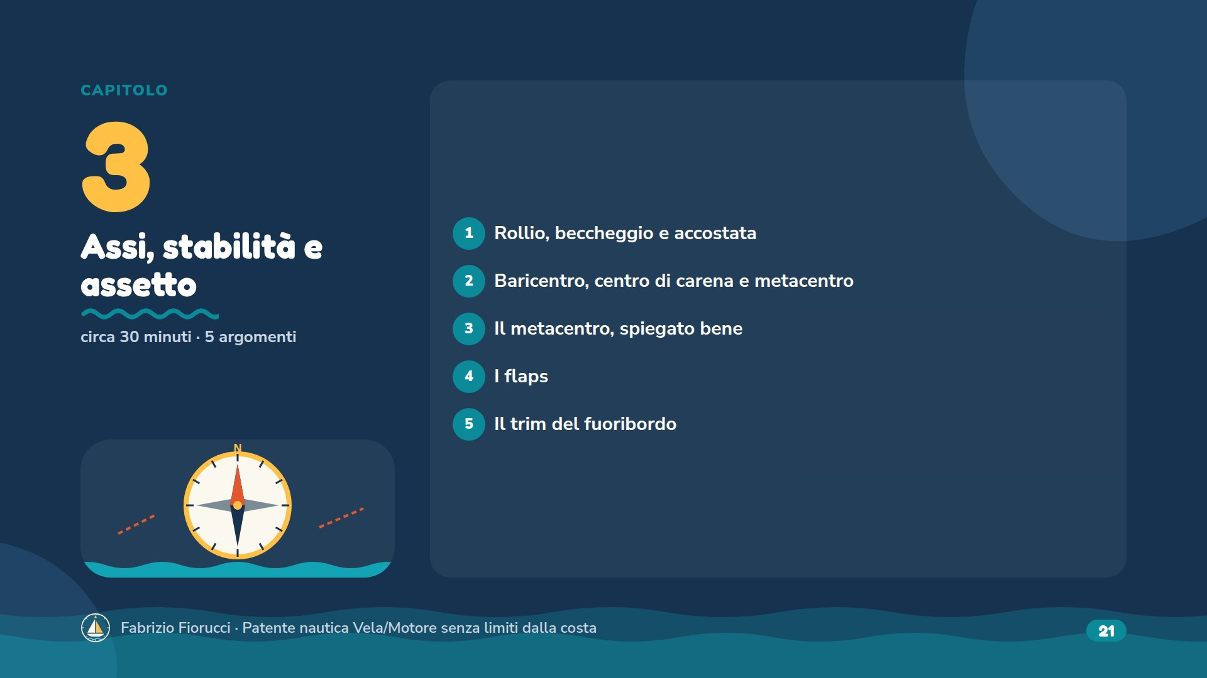
Notes:
Circa 30 minuti, comprese due verifiche da 2 quiz.

Slide 22
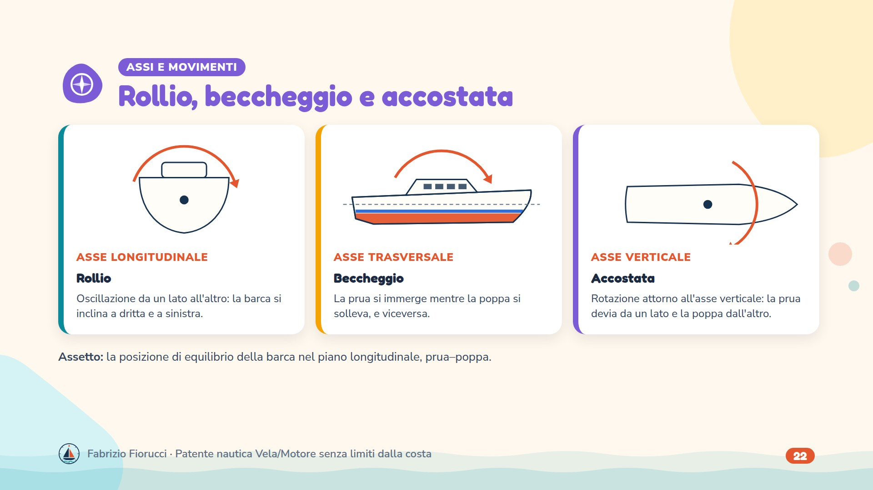
Notes:
Quiz 1.1.1-69 (rollio: asse longitudinale), -34 (beccheggio: asse trasversale), 1.1.2-47, -48, -49 e -46 (assetto). L'asse longitudinale passa per prua e poppa, parallelo alla chiglia (1.1.1-2). L'accostata è detta anche imbardata.

Slide 23
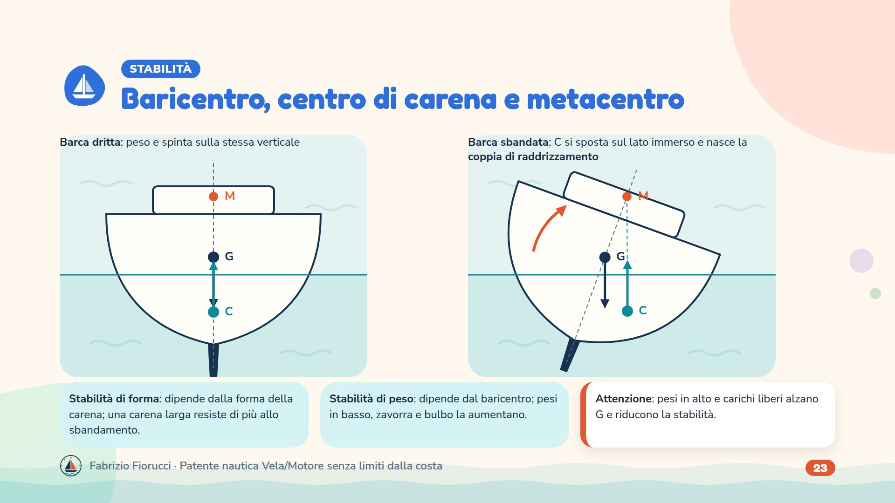
Notes:
G: baricentro, dove agisce il peso. C: centro di carena, dove agisce la spinta. M: metacentro, il punto dove la verticale per C sbandato incontra l'asse di simmetria. Finché M sta sopra G, peso e spinta formano una coppia che raddrizza la barca. Quiz 1.1.1-12: la coppia di stabilità di forma dipende dalla forma della carena. Nelle barche a vela la zavorra e il bulbo abbassano G (stabilità di peso).

Slide 24
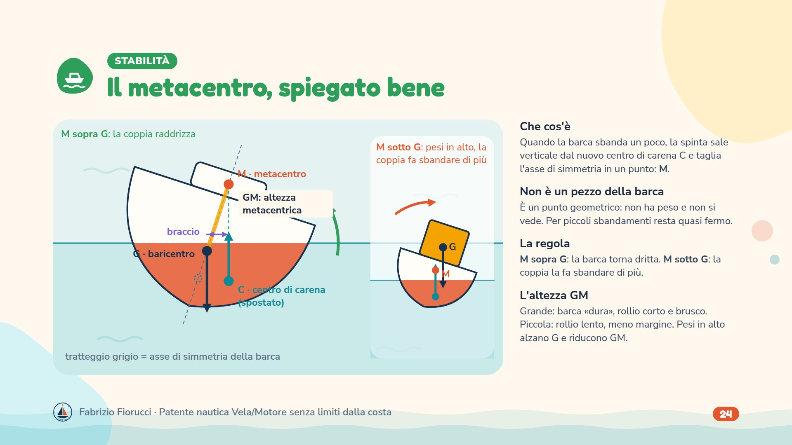
Notes:
Il metacentro crea confusione perché non è un oggetto: è il punto d'incontro tra due rette. 1) La retta della spinta: quando la barca sbanda, la parte immersa cambia forma e il centro di carena C si sposta verso il lato che si immerge; la spinta di Archimede sale verticale da lì. 2) L'asse di simmetria della barca, che sbanda con lei. Dove si incontrano c'è il metacentro M. Il baricentro G invece non si sposta, se i pesi a bordo restano fermi. Se M è sopra G, peso (giù da G) e spinta (su da C) formano una coppia che riporta la barca dritta: il braccio orizzontale tra le due rette, di solito chiamato GZ, dice quanto è forte. Se M finisse sotto G, la stessa coppia farebbe sbandare di più: la barca si capovolge. La distanza GM si chiama altezza metacentrica: grande vuol dire barca rigida, con un rollio corto e brusco e scomodo; piccola vuol dire rollio lento e dolce, ma meno riserva di stabilità. Tutto questo vale per piccoli sbandamenti (fino a una decina di gradi); ai grandi angoli si ragiona con il braccio GZ. Cosa lo cambia a bordo: pesi in alto (persone sul fly, tender sulla tuga), acqua libera in sentina o serbatoi mezzi vuoti alzano G o ne peggiorano l'effetto e riducono GM. Per l'esame basta ricordare: G baricentro, C centro di carena, M metacentro; M sopra G = stabile. Disegno costruito in scala: M si trova davvero sulla verticale per C e sull'asse di simmetria.

Slide 25
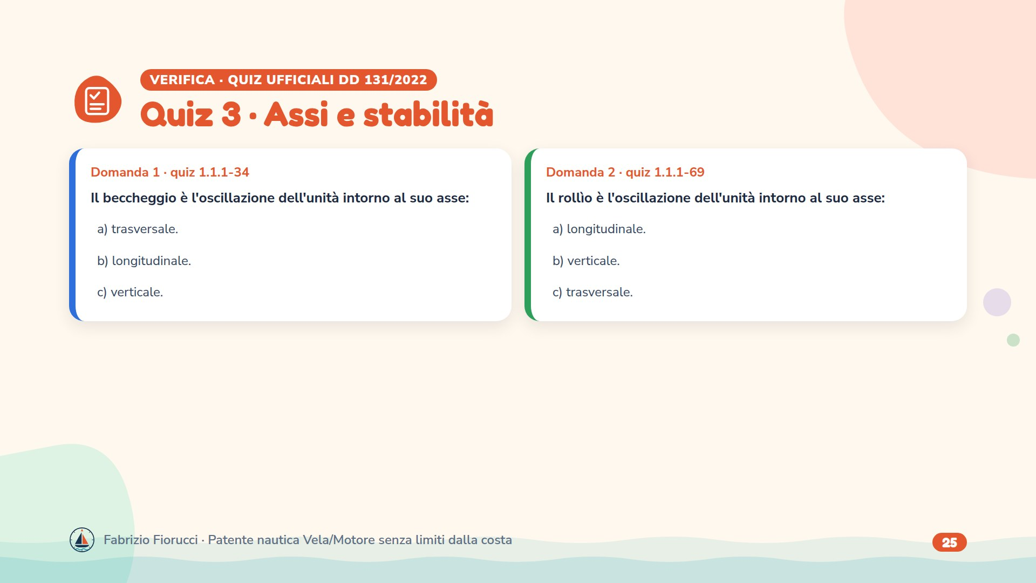
Notes:
Leggere le domande, lasciare un minuto per rispondere, poi passare alla slide con le risposte esatte.

Slide 26
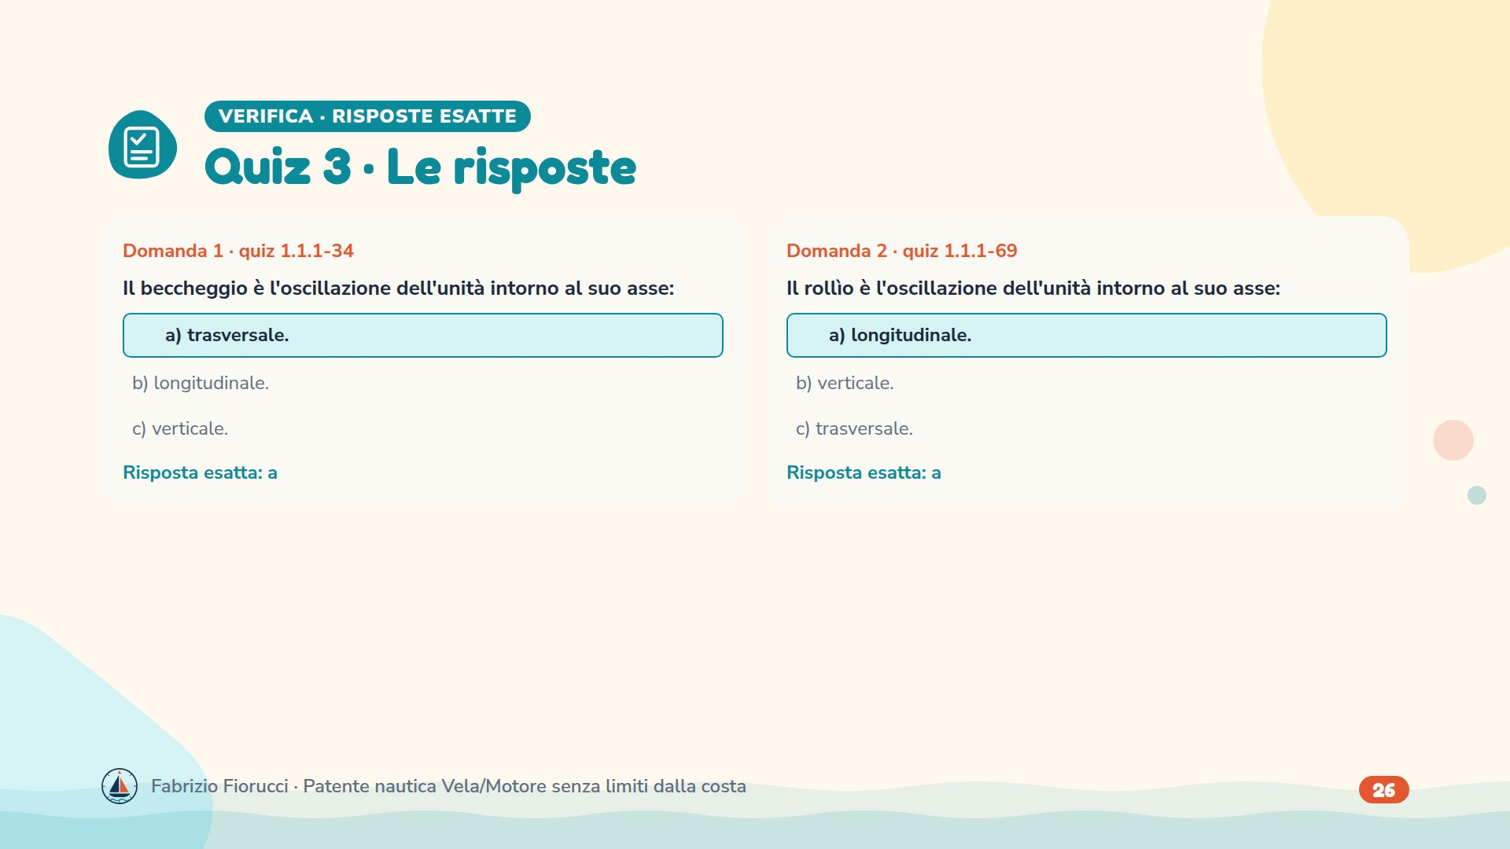
Notes:
Risposte: 1.1.1-34 → a) trasversale.; 1.1.1-69 → a) longitudinale.

Slide 27
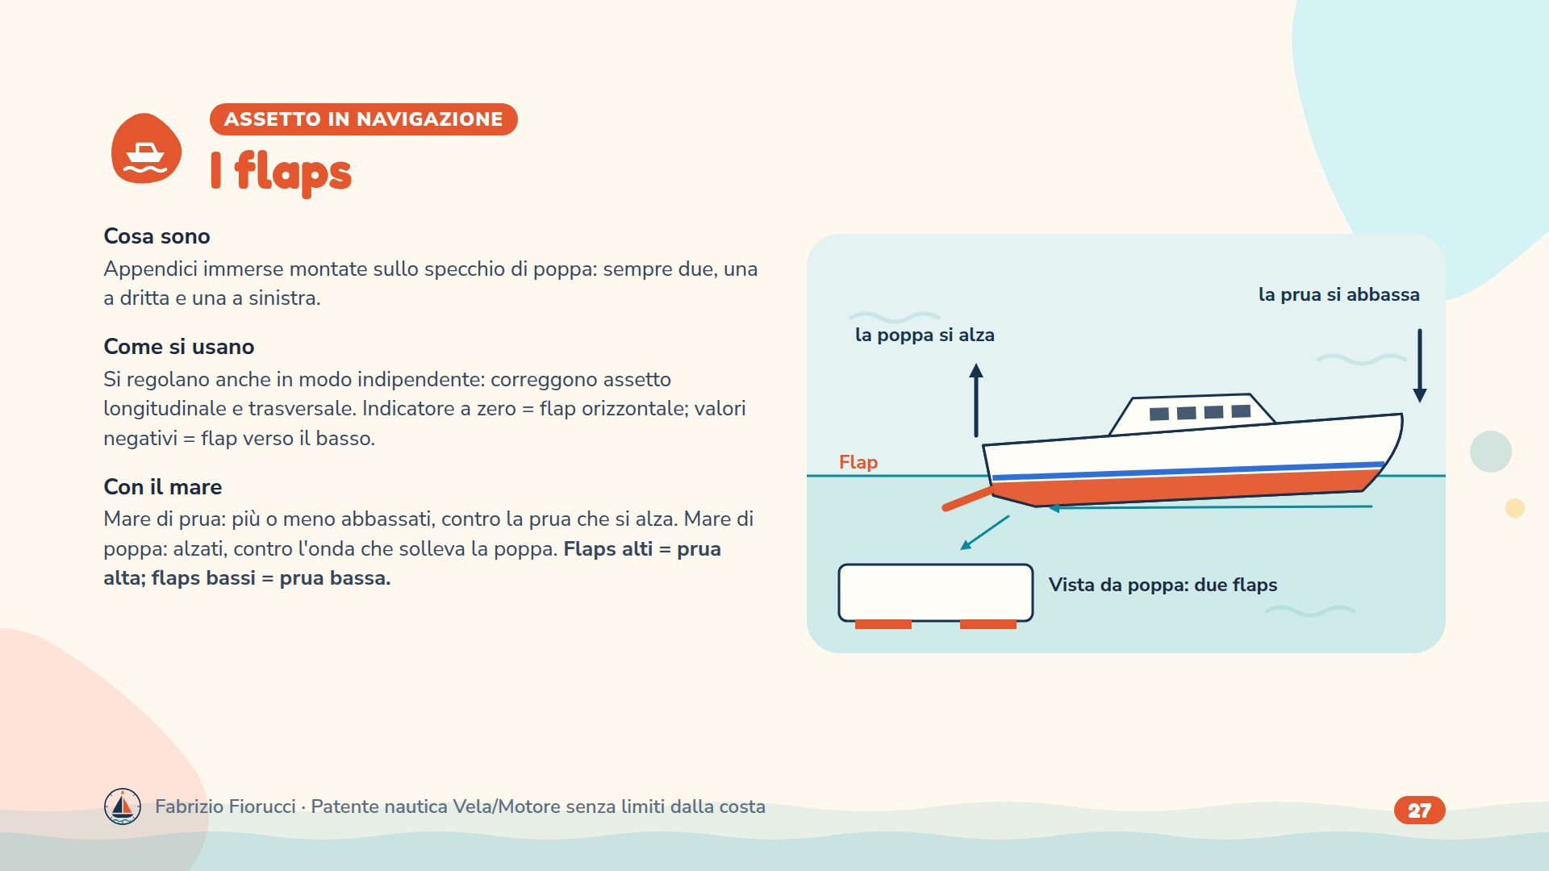
Notes:
Quiz 1.1.1-73, -74, -75 e 1.3.8 (401-404): i flaps sono appendici immerse sullo specchio di poppa, sempre due, regolabili in modo indipendente; indicatore a zero = neutro; negativo = inclinati verso il basso. Con moto ondoso contrario: tenerli più o meno abbassati, secondo lo scafo, per contrastare la tendenza della carena ad alzare la prua. Con mare formato di poppa: tenerli alzati. Il quiz base-405 sul flap sinistro/destro è stato oscurato: non usarlo. Assetto = equilibrio nel piano longitudinale, prua–poppa.

Slide 28
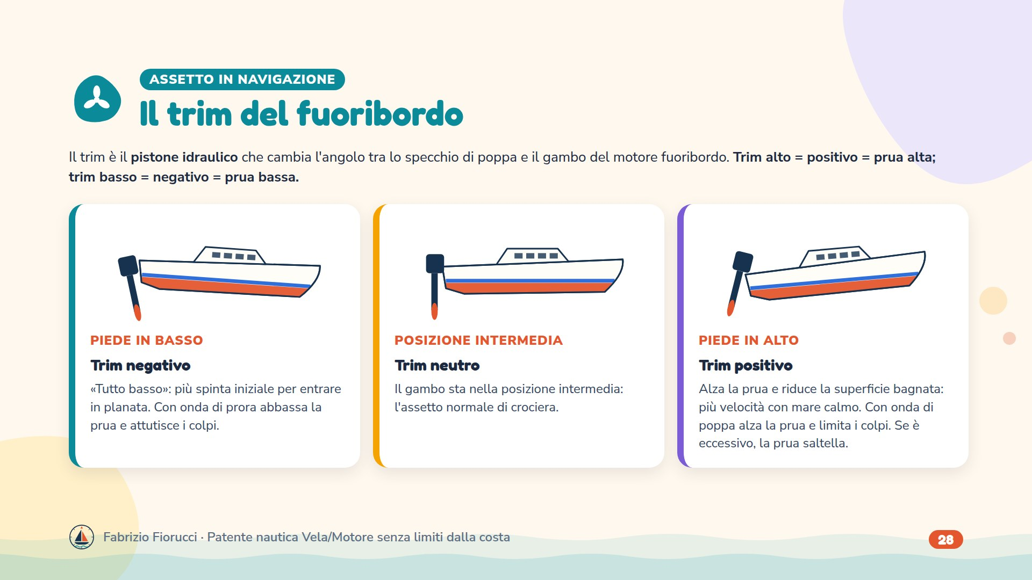
Notes:
Quiz 1.1.1-72 (definizione del trim), 1.4.4-39 (trim tutto basso = assetto tutto negativo, per la spinta iniziale verso la planata), base-391 (trim negativo abbassa la prua e attutisce gli impatti con mare formato), base-595 (il trim determina l'innalzamento della prua). Regolazione: onda di poppa = trim positivo (prua alta, la poppa si abbassa); onda di prora = trim negativo (prua bassa, meno colpi); mare calmo, partenza = trim negativo per la spinta iniziale verso la planata.

Slide 29
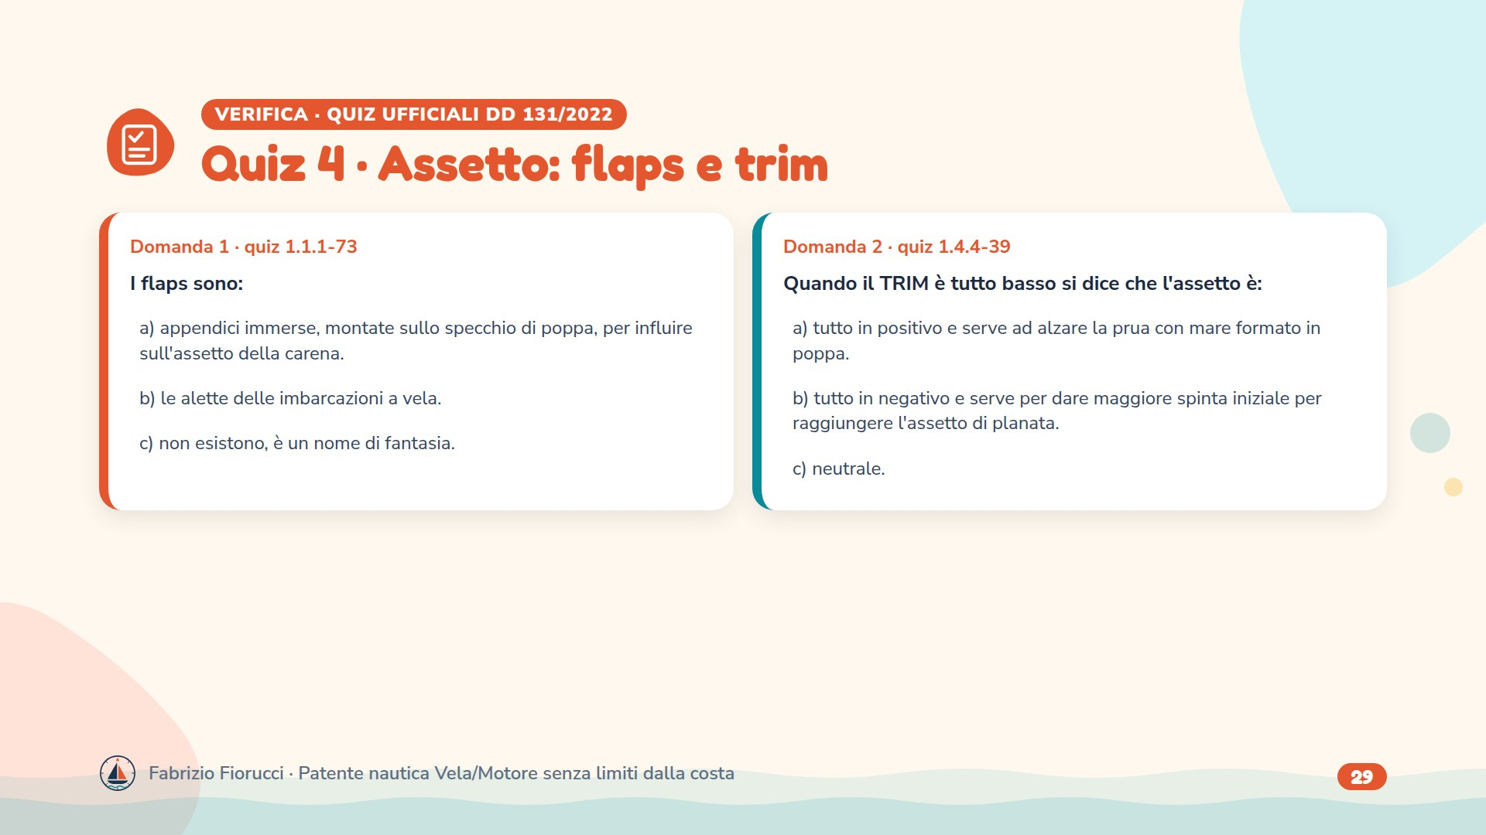
Notes:
Leggere le domande, lasciare un minuto per rispondere, poi passare alla slide con le risposte esatte.

Slide 30
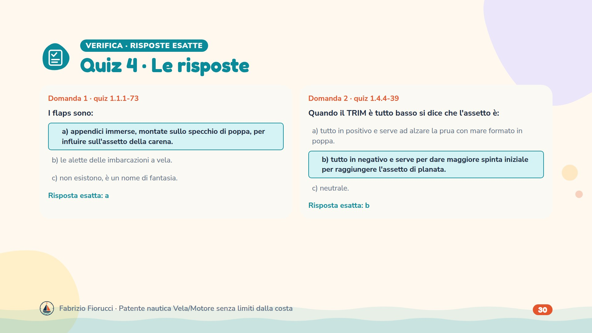
Notes:
Risposte: 1.1.1-73 → a) appendici immerse, montate sullo specchio di poppa, per influire sull'assetto della carena.; 1.4.4-39 → b) tutto in negativo e serve per dare maggiore spinta iniziale per raggiungere l'assetto di planata.

Slide 31
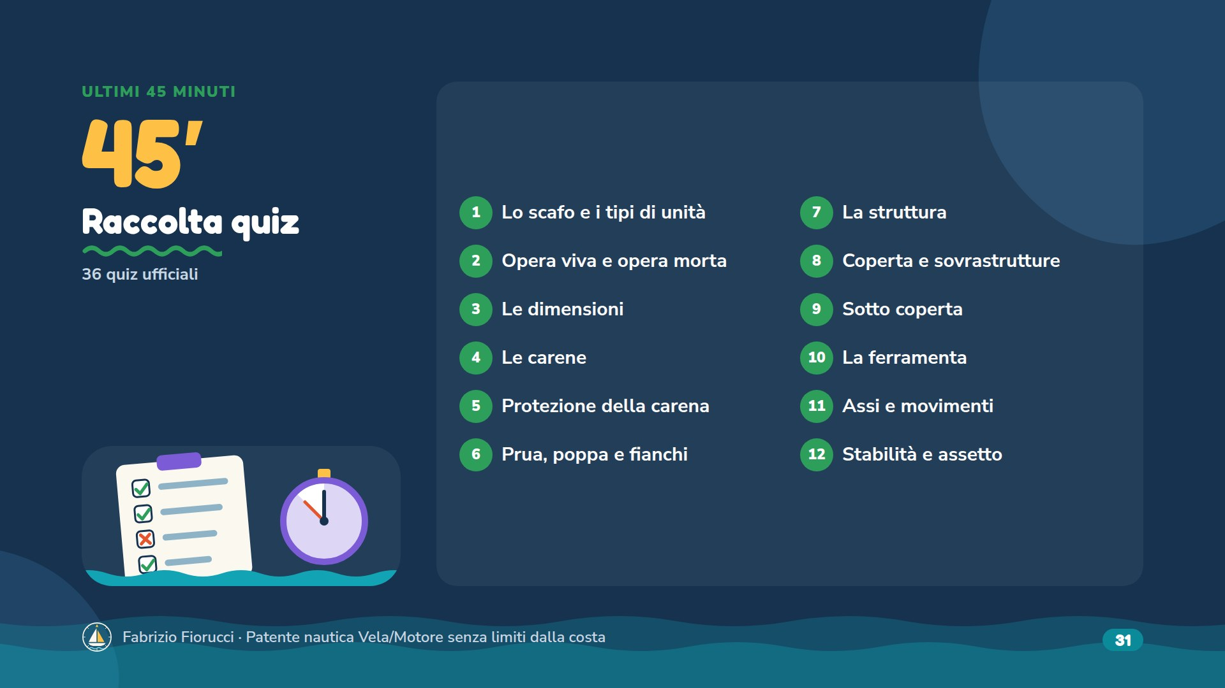
Notes:
Inizio degli ultimi 45 minuti: 12 slide da 3 quiz ufficiali, ognuna seguita dalle risposte.

Slide 32
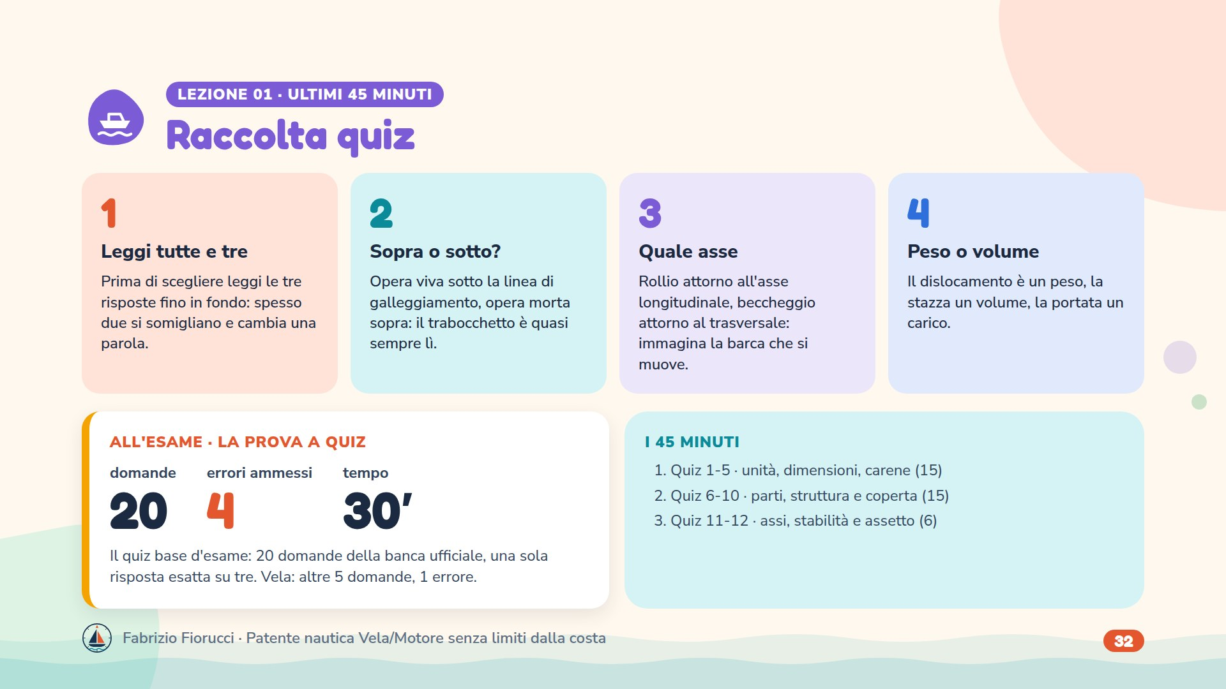
Notes:
Ultimi 45 minuti della lezione. 12 slide da 3 quiz, ciascuna seguita dalle risposte: circa 3 minuti e mezzo per slide. Far rispondere ad alta voce con la lettera, poi chiedere perché le altre due sono sbagliate. Se il tempo stringe, lasciare per casa le slide 8 e 10.

Slide 33
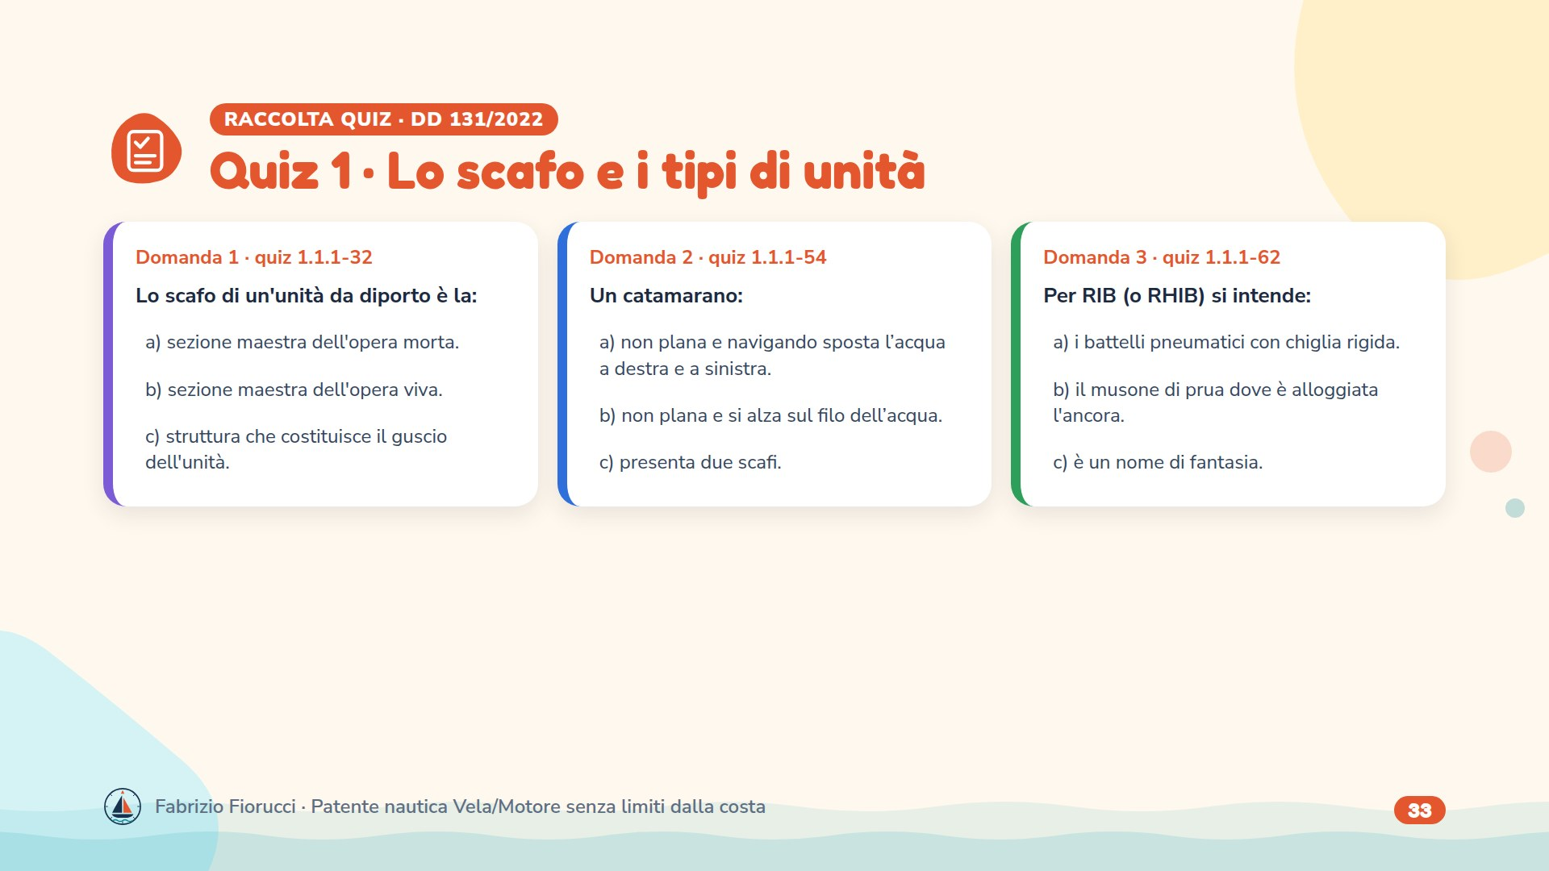
Notes:
Leggere le domande, lasciare un minuto per rispondere, poi passare alla slide con le risposte esatte.

Slide 34
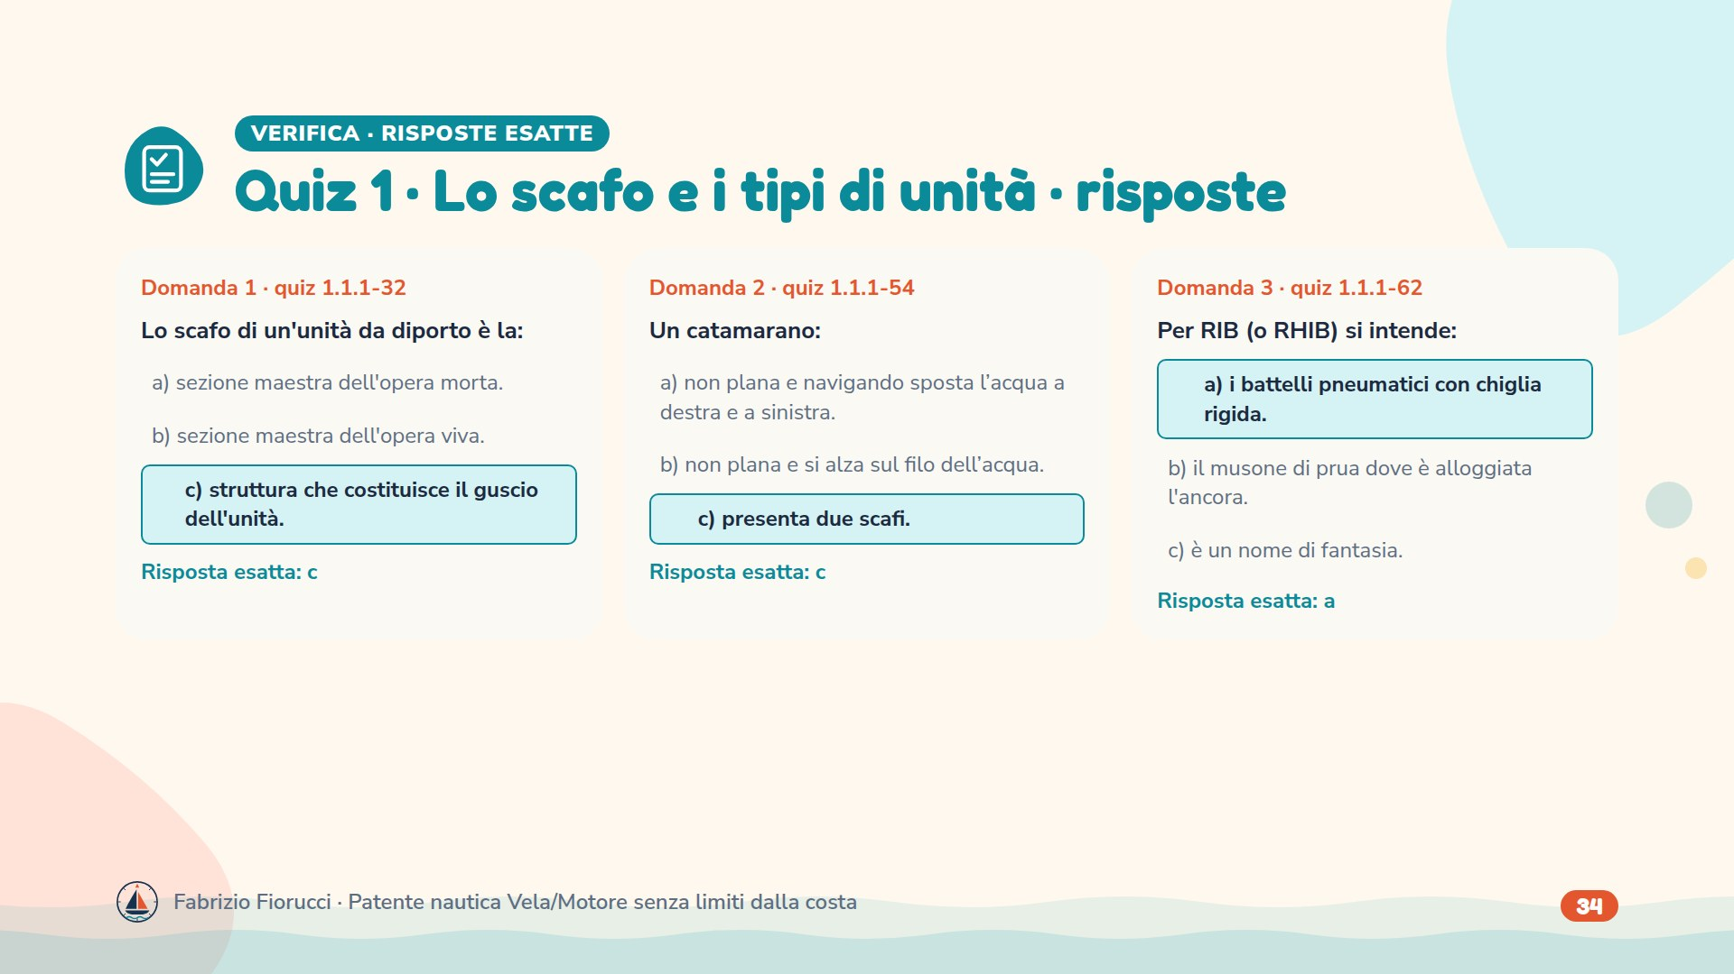
Notes:
Risposte: 1.1.1-32 → c) struttura che costituisce il guscio dell'unità.; 1.1.1-54 → c) presenta due scafi.; 1.1.1-62 → a) i battelli pneumatici con chiglia rigida.

Slide 35
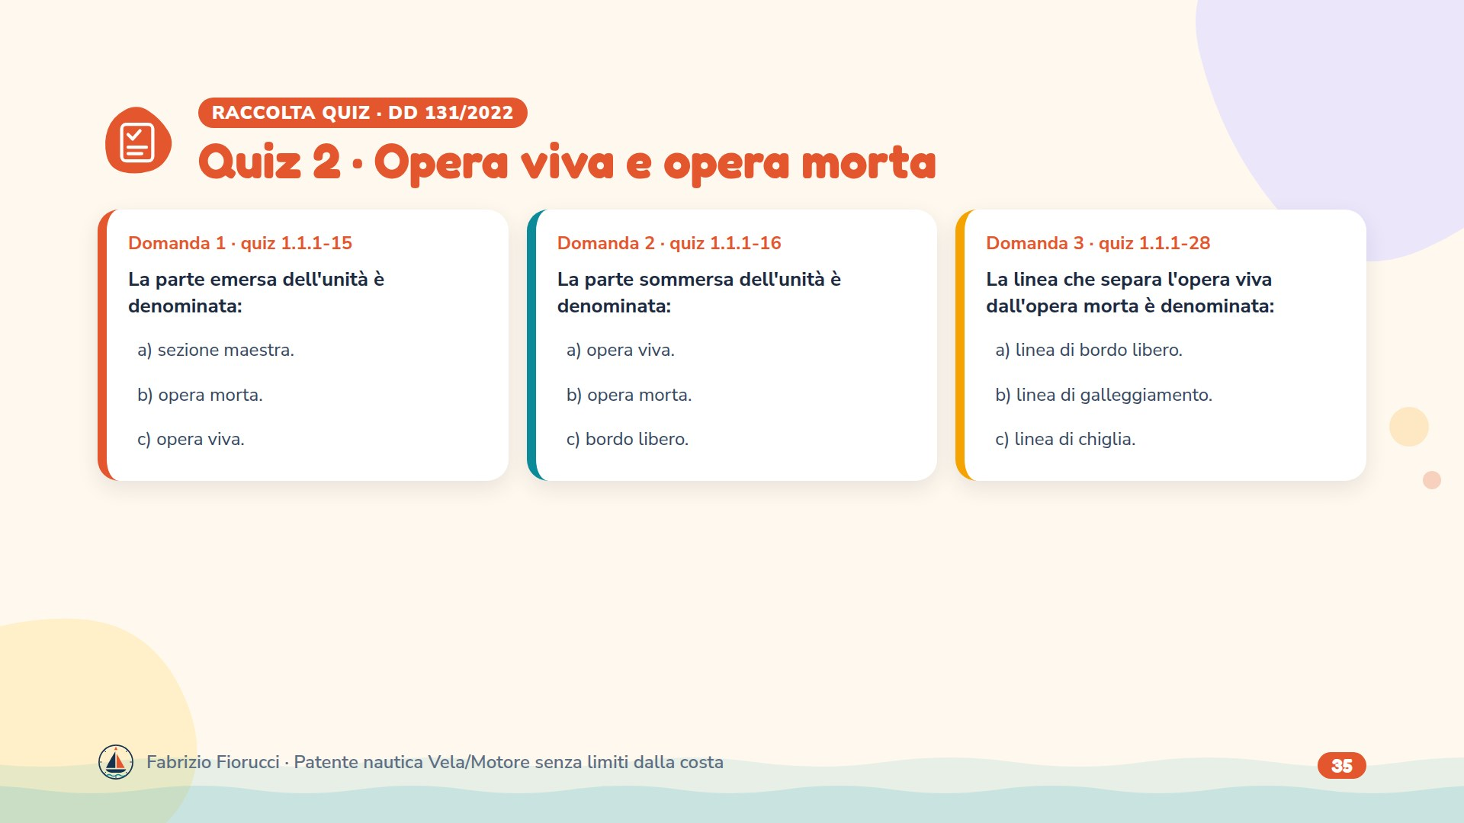
Notes:
Leggere le domande, lasciare un minuto per rispondere, poi passare alla slide con le risposte esatte.

Slide 36
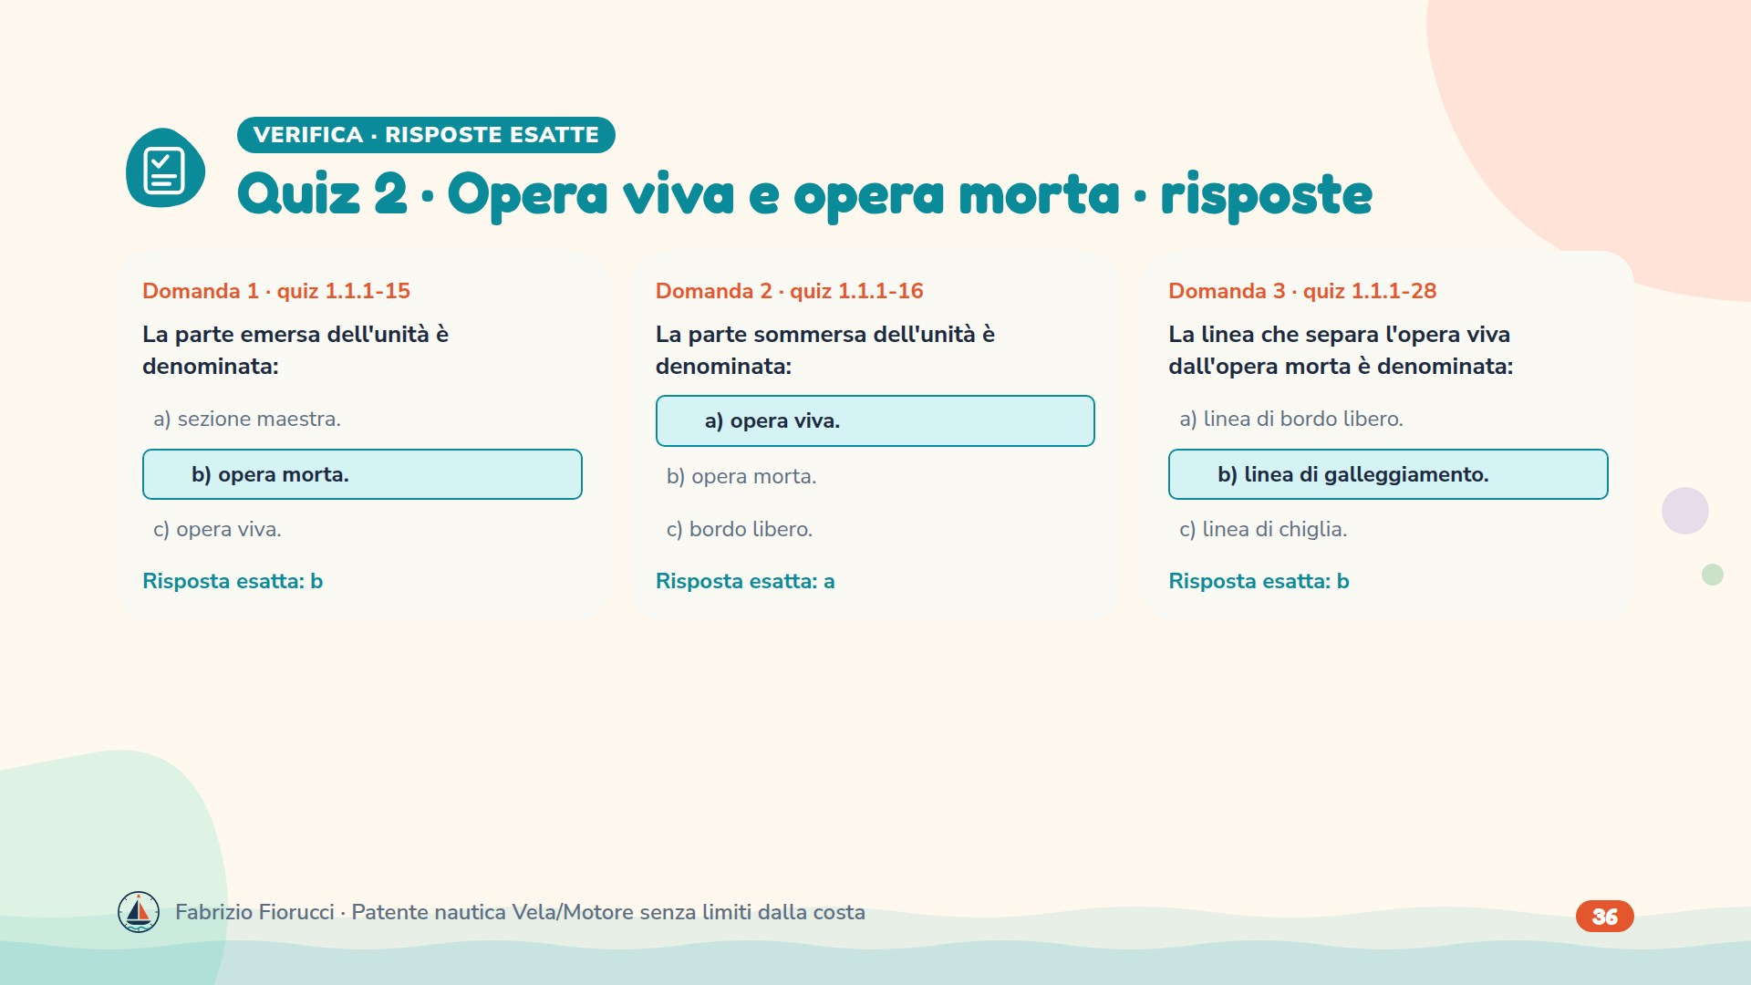
Notes:
Risposte: 1.1.1-15 → b) opera morta.; 1.1.1-16 → a) opera viva.; 1.1.1-28 → b) linea di galleggiamento.

Slide 37
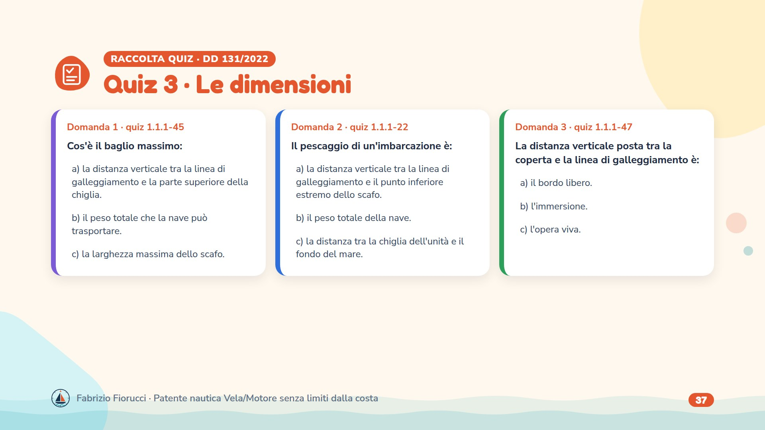
Notes:
Leggere le domande, lasciare un minuto per rispondere, poi passare alla slide con le risposte esatte.

Slide 38
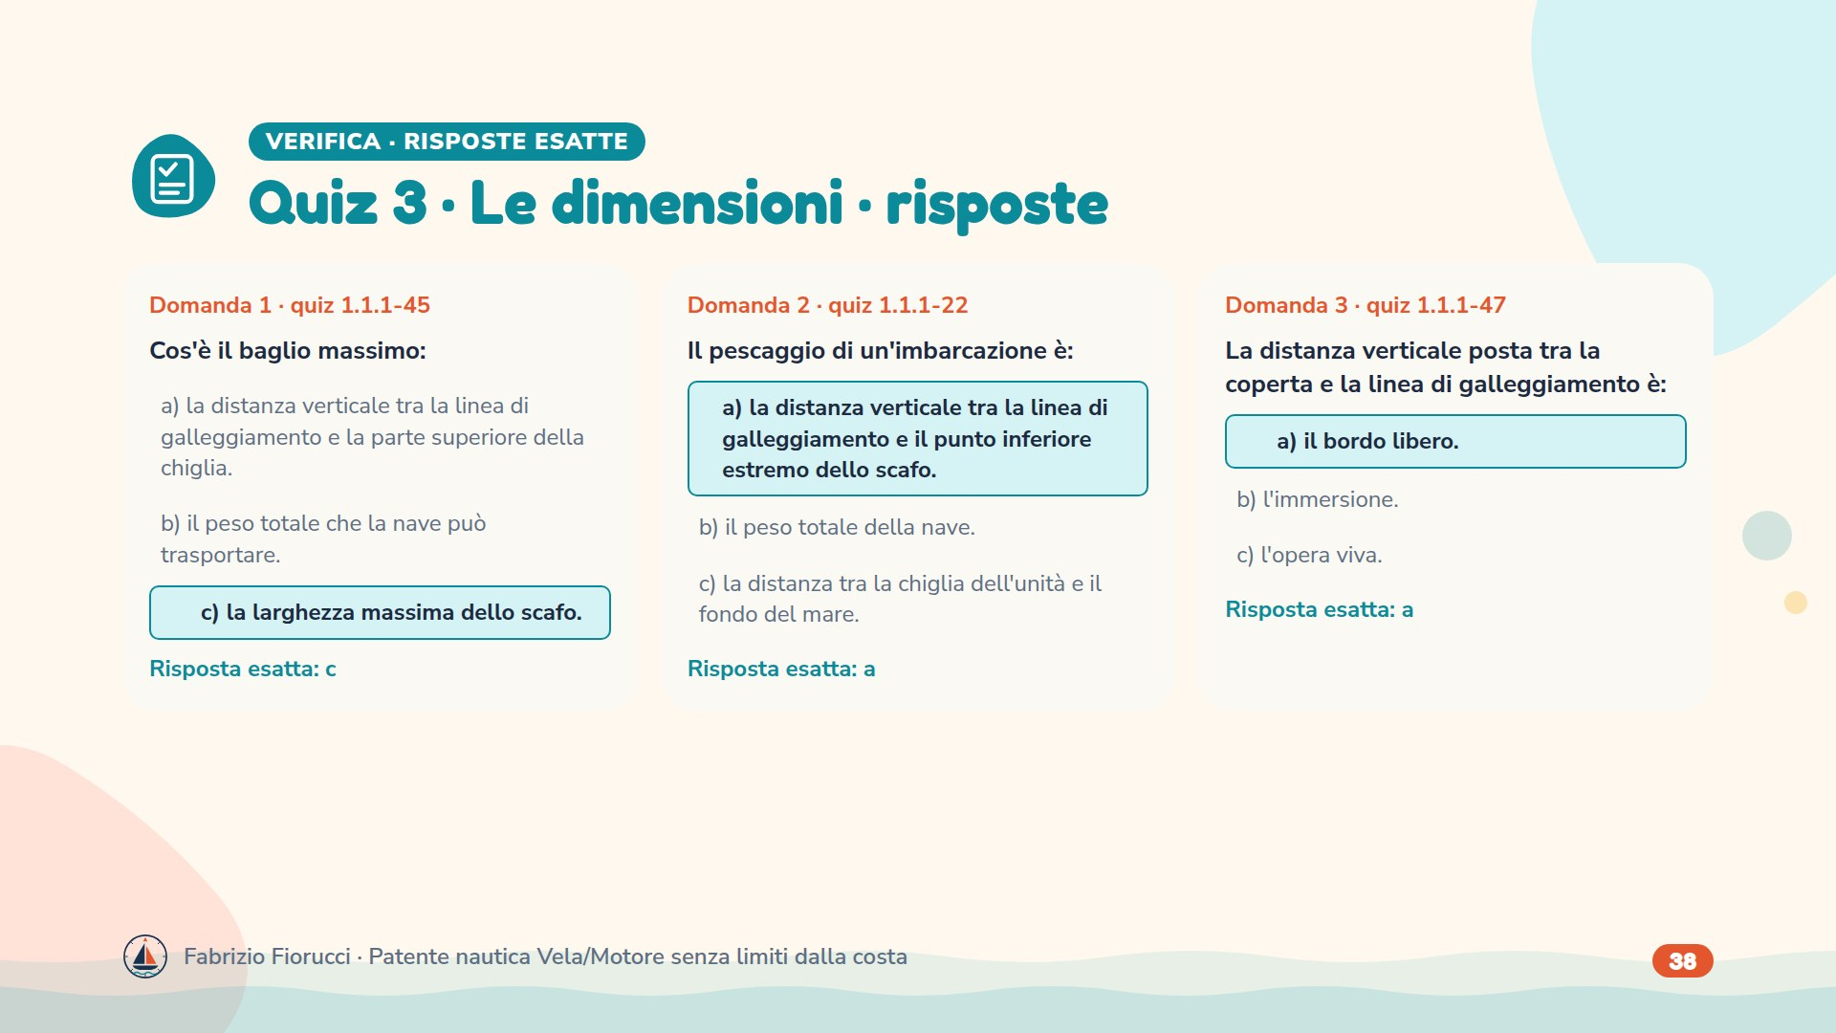
Notes:
Risposte: 1.1.1-45 → c) la larghezza massima dello scafo.; 1.1.1-22 → a) la distanza verticale tra la linea di galleggiamento e il punto inferiore estremo dello scafo.; 1.1.1-47 → a) il bordo libero.

Slide 39
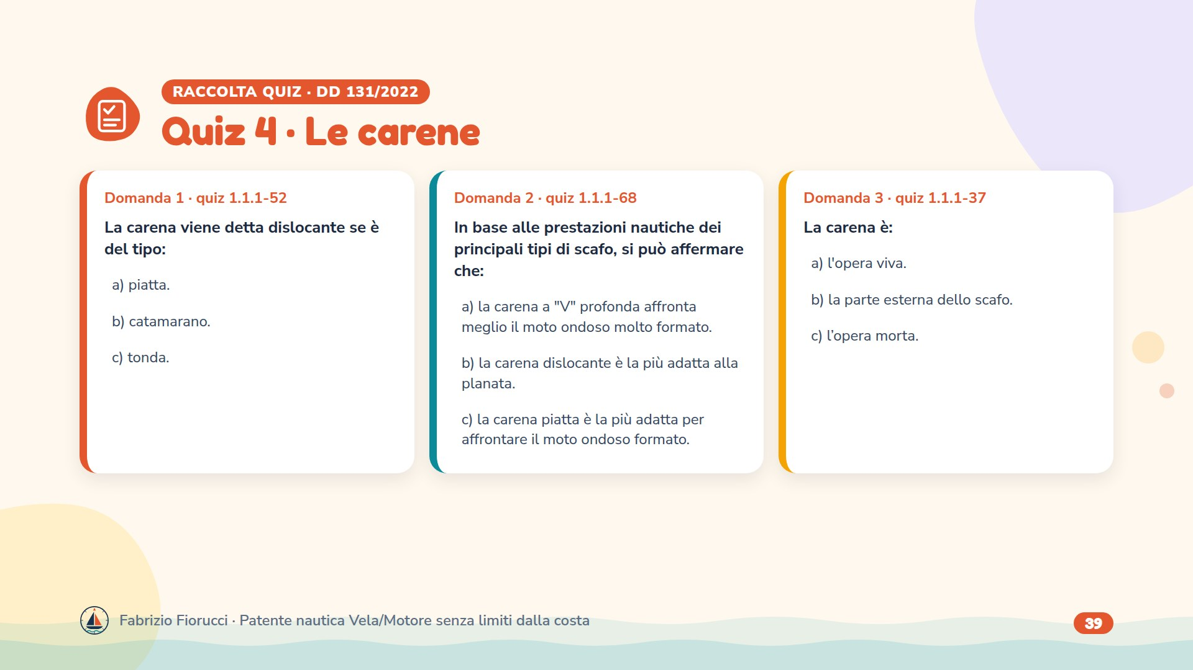
Notes:
Leggere le domande, lasciare un minuto per rispondere, poi passare alla slide con le risposte esatte.

Slide 40
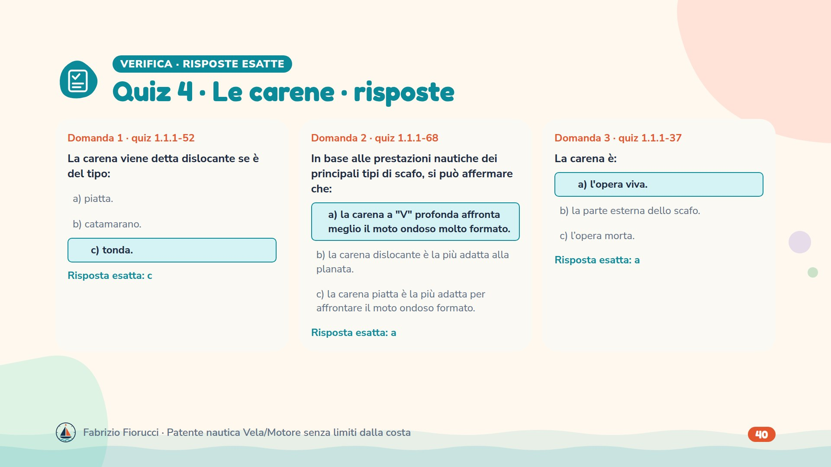
Notes:
Risposte: 1.1.1-52 → c) tonda.; 1.1.1-68 → a) la carena a "V" profonda affronta meglio il moto ondoso molto formato.; 1.1.1-37 → a) l'opera viva.

Slide 41
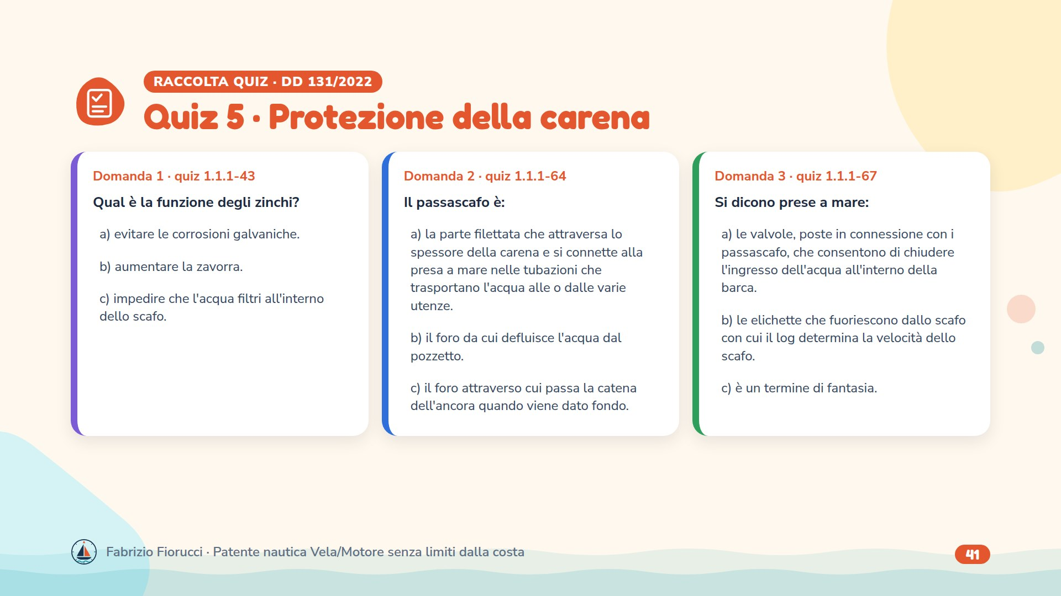
Notes:
Leggere le domande, lasciare un minuto per rispondere, poi passare alla slide con le risposte esatte.

Slide 42
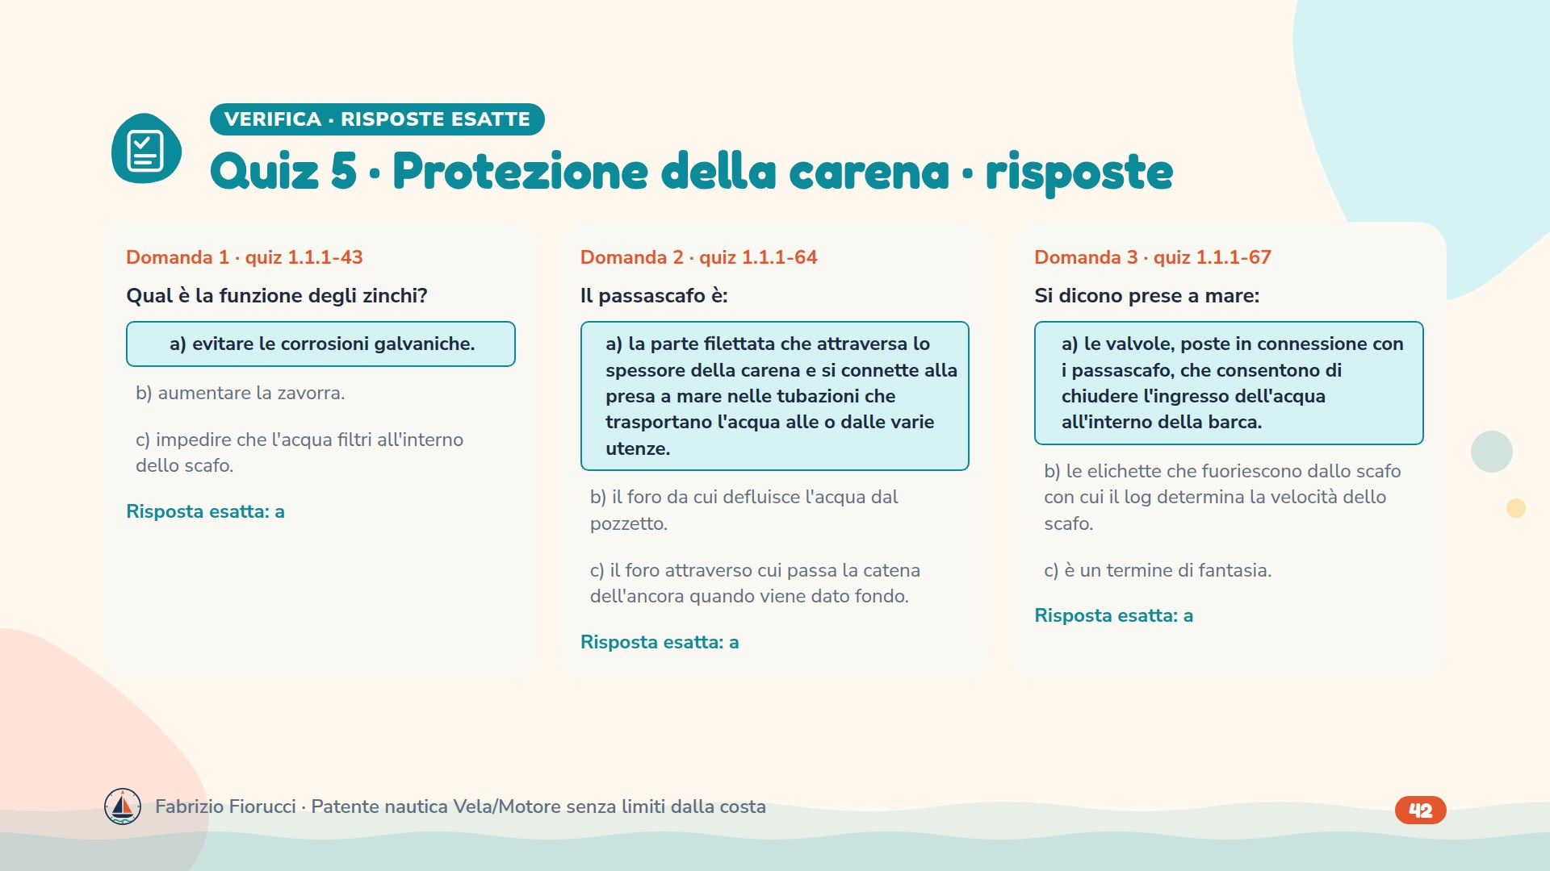
Notes:
Risposte: 1.1.1-43 → a) evitare le corrosioni galvaniche.; 1.1.1-64 → a) la parte filettata che attraversa lo spessore della carena e si connette alla presa a mare nelle tubazioni che trasportano l'acqua alle o dalle varie utenze.; 1.1.1-67 → a) le valvole, poste in connessione con i passascafo, che consentono di chiudere l'ingresso dell'acqua all'interno della barca.

Slide 43
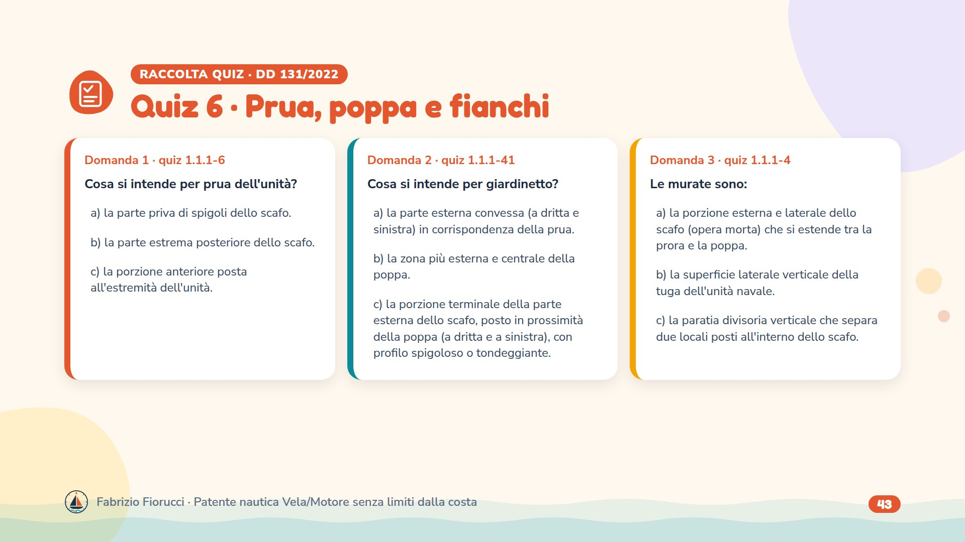
Notes:
Leggere le domande, lasciare un minuto per rispondere, poi passare alla slide con le risposte esatte.

Slide 44
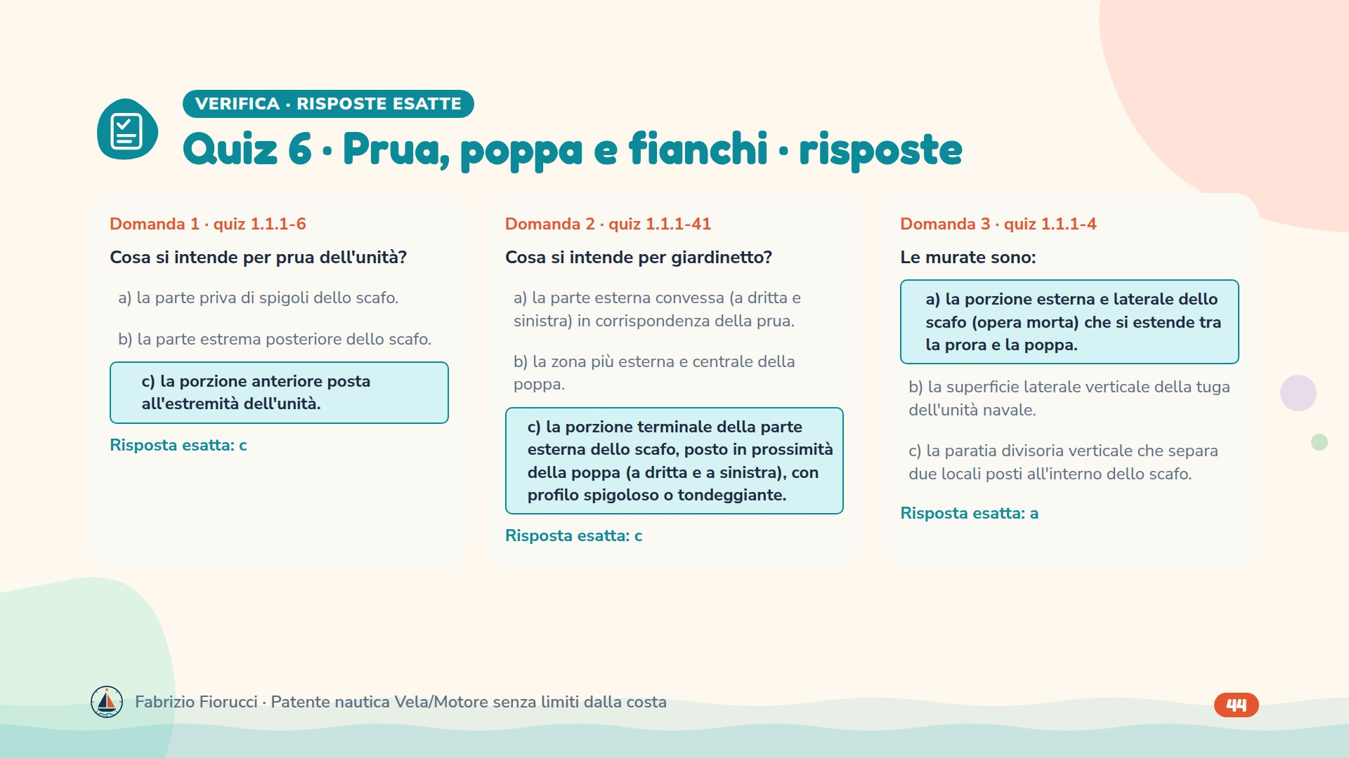
Notes:
Risposte: 1.1.1-6 → c) la porzione anteriore posta all'estremità dell'unità.; 1.1.1-41 → c) la porzione terminale della parte esterna dello scafo, posto in prossimità della poppa (a dritta e a sinistra), con profilo spigoloso o tondeggiante.; 1.1.1-4 → a) la porzione esterna e laterale dello scafo (opera morta) che si estende tra la prora e la poppa.

Slide 45
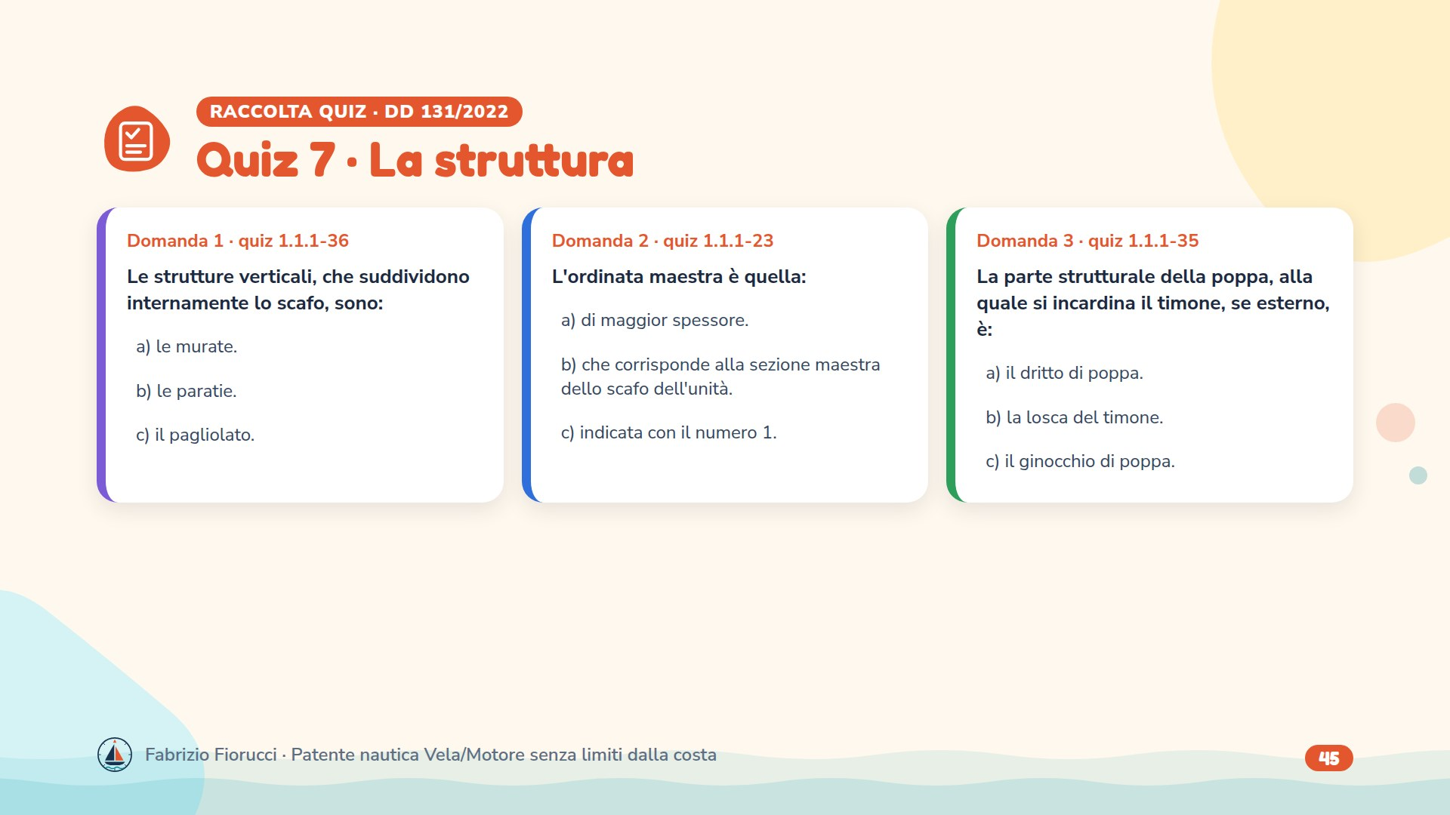
Notes:
Leggere le domande, lasciare un minuto per rispondere, poi passare alla slide con le risposte esatte.

Slide 46
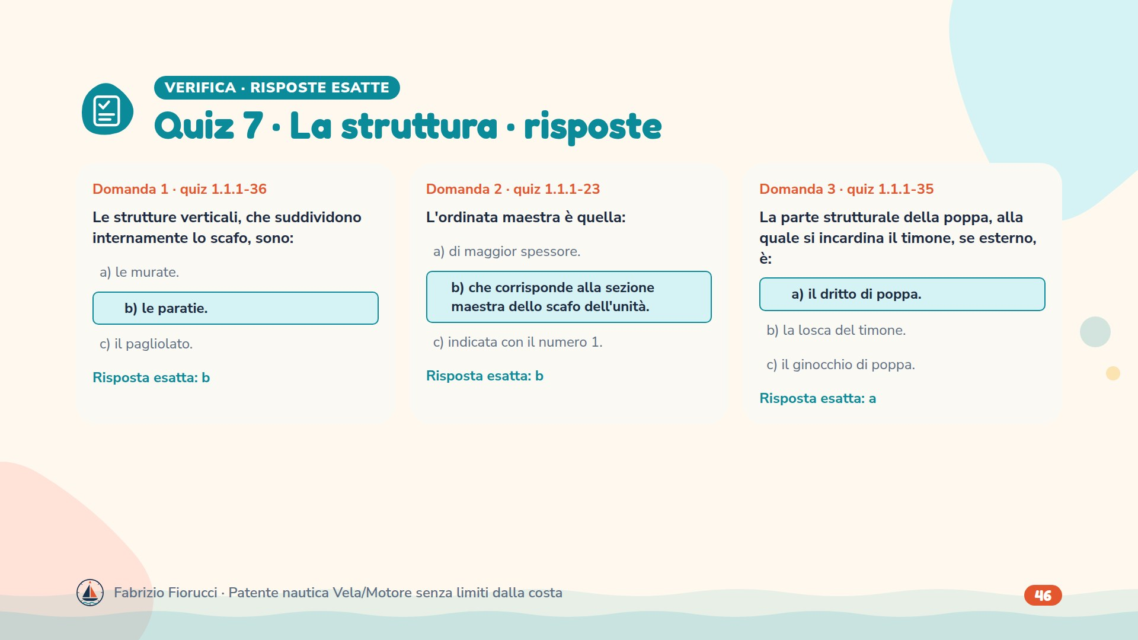
Notes:
Risposte: 1.1.1-36 → b) le paratie.; 1.1.1-23 → b) che corrisponde alla sezione maestra dello scafo dell'unità.; 1.1.1-35 → a) il dritto di poppa.

Slide 47
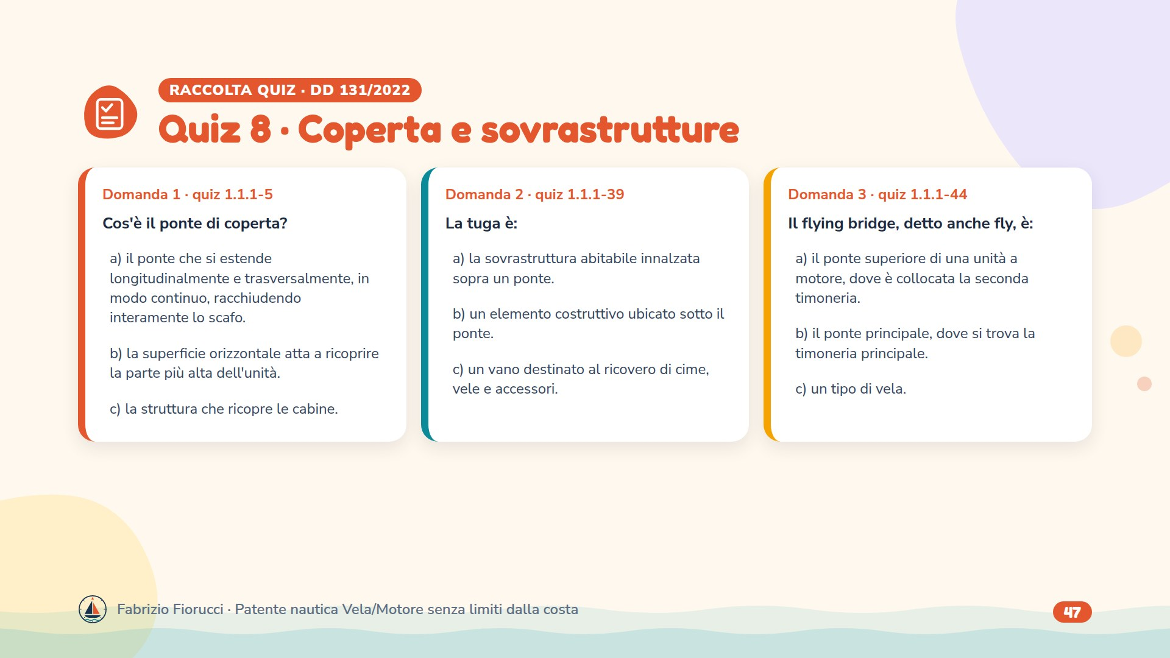
Notes:
Leggere le domande, lasciare un minuto per rispondere, poi passare alla slide con le risposte esatte.

Slide 48
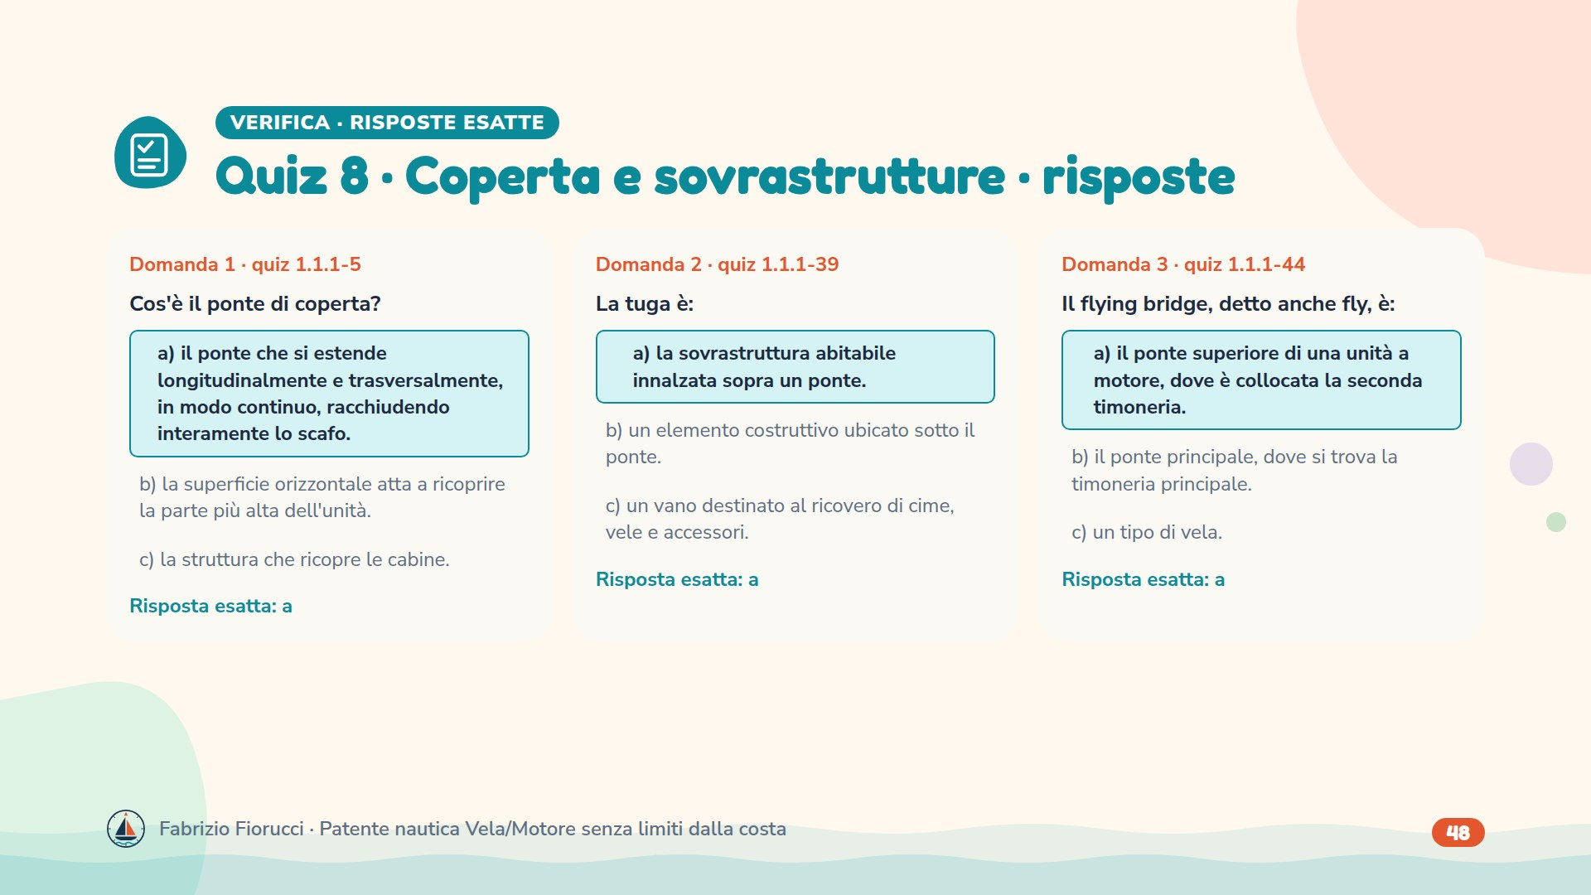
Notes:
Risposte: 1.1.1-5 → a) il ponte che si estende longitudinalmente e trasversalmente, in modo continuo, racchiudendo interamente lo scafo.; 1.1.1-39 → a) la sovrastruttura abitabile innalzata sopra un ponte.; 1.1.1-44 → a) il ponte superiore di una unità a motore, dove è collocata la seconda timoneria.

Slide 49
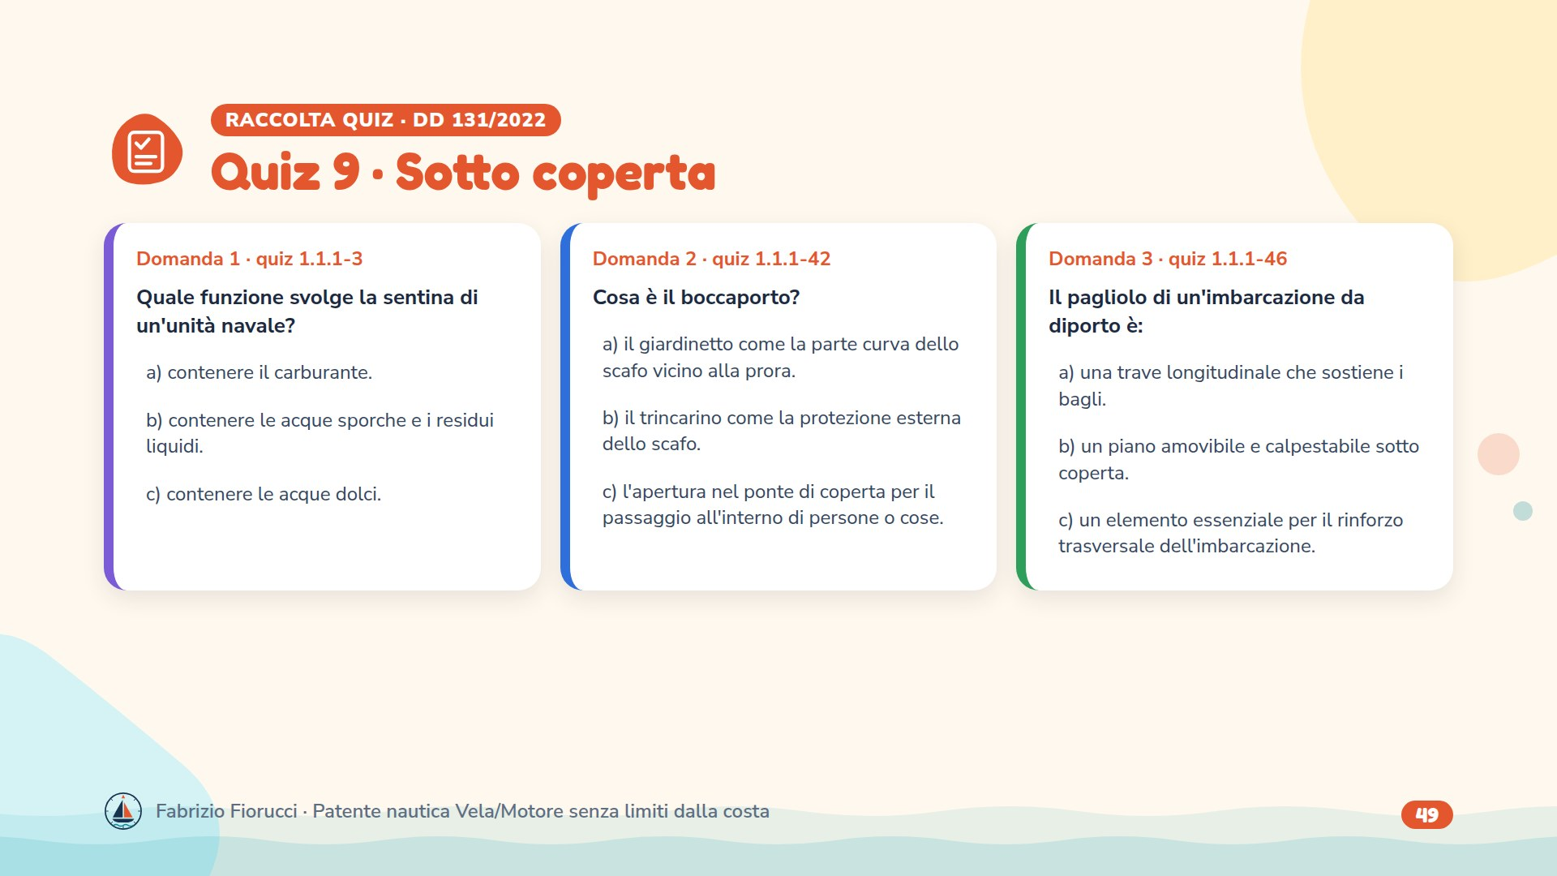
Notes:
Leggere le domande, lasciare un minuto per rispondere, poi passare alla slide con le risposte esatte.

Slide 50
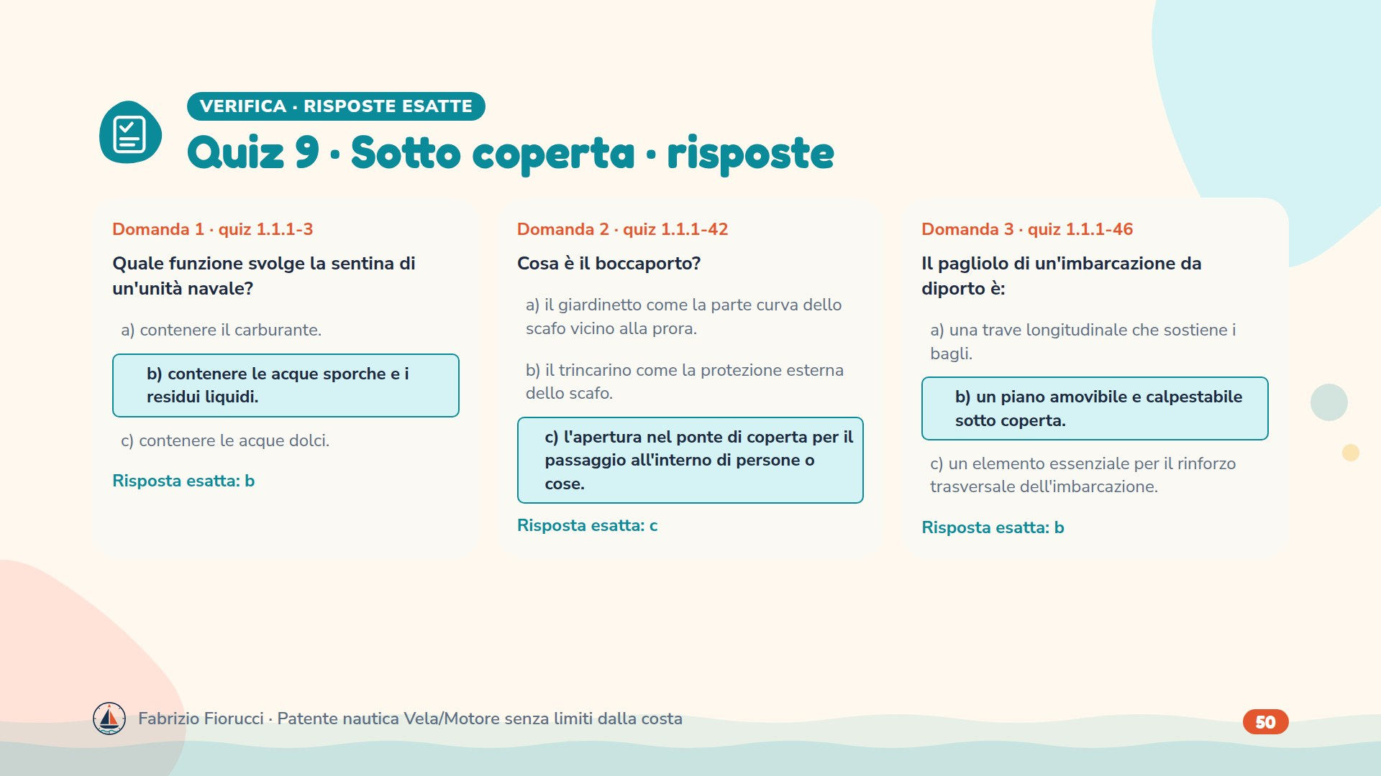
Notes:
Risposte: 1.1.1-3 → b) contenere le acque sporche e i residui liquidi.; 1.1.1-42 → c) l'apertura nel ponte di coperta per il passaggio all'interno di persone o cose.; 1.1.1-46 → b) un piano amovibile e calpestabile sotto coperta.

Slide 51

Notes:
Leggere le domande, lasciare un minuto per rispondere, poi passare alla slide con le risposte esatte.

Slide 52

Notes:
Risposte: 1.1.1-17 → c) un appiglio per rinviare e/o dare volta al cavo di ormeggio oppure ad una cima di bordo (come drizze/scotte).; 1.1.1-18 → c) bassa e robusta colonnetta, generalmenete con una testa a fungo, posta sulle banchine e sui ponti delle navi per legarvi le catene o i cavi di ormeggio;; 1.1.1-50 → c) elementi verticali delle battagliole.

Slide 53

Notes:
Leggere le domande, lasciare un minuto per rispondere, poi passare alla slide con le risposte esatte.

Slide 54

Notes:
Risposte: 1.1.1-2 → b) l'asse passante per la prua e la poppa, parallelo alla chiglia.; 1.1.2-48 → b) la rotazione che si verifica lungo l'asse trasversale, che determina l'immersione della prua e il contestuale sollevamento della poppa e viceversa.; 1.1.2-49 → c) la rotazione dell'unità lungo l'asse verticale, che determina la contestuale deviazione della prua da un lato e della poppa dal lato opposto.

Slide 55

Notes:
Leggere le domande, lasciare un minuto per rispondere, poi passare alla slide con le risposte esatte.

Slide 56

Notes:
Risposte: 1.1.1-12 → b) dalla forma della carena.; 1.1.1-72 → b) il pistone idraulico che va ad agire sulla posizione del motore fuoribordo modificando l'angolo tra lo specchio di poppa e il gambo del motore stesso.; 1.1.2-46 → a) la posizione di equilibrio assunta nel piano longitudinale (prua - poppa).

Slide 57

Notes:
Assegnare a casa il ripasso dei 75 quiz ufficiali di nomenclatura dello scafo (1.1.1).

